Slide 1
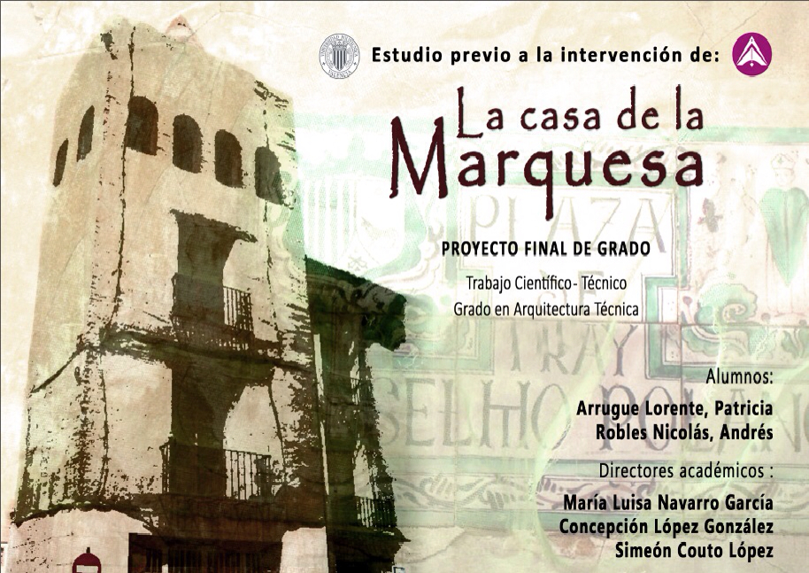

Slide 2


1. ANTECEDENTES
ANTECEDENTES 1.1. Objetivos 1.2. Metodología
DESCRIPCIÓN GENERAL
REPORTAJE FOTOGRÁFICO
LOCALIZACIÓN
EMPLAZAMIENTO
HISTORIA
INTERVENCIONES ANTERIORES
LEVANTAMIENTO DE PLANOS
ANÁLISIS CONSTRUCTIVO
ESTUDIO PATOLÓGICO
CONCLUSIONES
BIBLIOGRAFÍA
1.1. Objetivos
a) Recopilar información sobre el edificio a estudiar
b) Realizar el levantamiento de planos del edificio
c) Identificar los sistemas constructivos
d) Identificar los materiales y su puesta en obra
e) Elaborar unas conclusiones que incluyan la historiografía, el levantamiento y el análisis constructivo del edificio.
PFG
Estudio previo a la intervención de
La Casa de la Marquesa

Slide 3
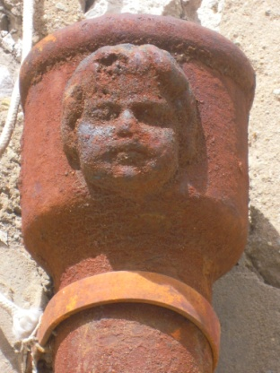
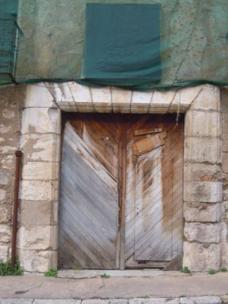
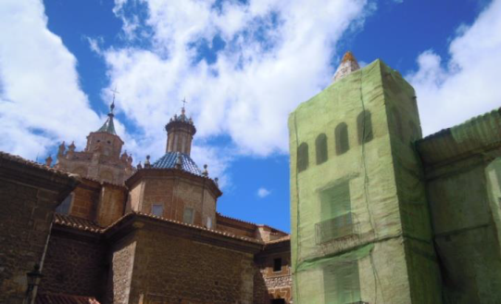
1. ANTECEDENTES
ANTECEDENTES 1.1. Objetivos 1.2. Metodología
DESCRIPCIÓN GENERAL
REPORTAJE FOTOGRÁFICO
LOCALIZACIÓN
EMPLAZAMIENTO
HISTORIA
INTERVENCIONES ANTERIORES
LEVANTAMIENTO DE PLANOS
ANÁLISIS CONSTRUCTIVO
ESTUDIO PATOLÓGICO
CONCLUSIONES
BIBLIOGRAFÍA
1.2. Metodología
1.2.1. Búsqueda de información escrita.
Análisis desde un punto de vista histórico todo el entorno que acompaña al edificio.
- Localización del edificio.
- Emplazamiento dentro de la ciudad de Teruel.
- Historia propia del edificio estudiado.
1.2.2. Búsqueda de información gráfica y reportaje fotográfico.
Análisis del edificio accediendo físicamente a él y fotografiando hasta el más pequeño detalle del mismo.
PFG
Estudio previo a la intervención de
La Casa de la Marquesa

Slide 4
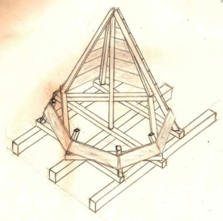
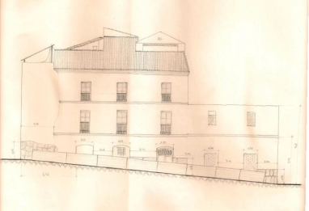
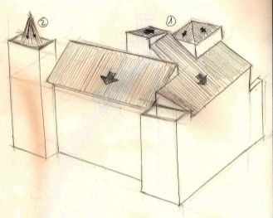
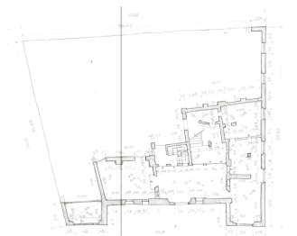

1. ANTECEDENTES
ANTECEDENTES 1.1. Objetivos 1.2. Metodología
DESCRIPCIÓN GENERAL
REPORTAJE FOTOGRÁFICO
LOCALIZACIÓN
EMPLAZAMIENTO
HISTORIA
INTERVENCIONES ANTERIORES
LEVANTAMIENTO DE PLANOS
ANÁLISIS CONSTRUCTIVO
ESTUDIO PATOLÓGICO
CONCLUSIONES
BIBLIOGRAFÍA
1.2. Metodología
1.2.3. Toma de datos “in situ” mediante croquis tradicionales.
Realización de esquemas generales y croquis de todas las fachadas y plantas del edificio.
Posteriormente, tomamos medidas de todas las partes del edificio a las que tenemos acceso.
PFG
Estudio previo a la intervención de
La Casa de la Marquesa

Slide 5
1. ANTECEDENTES
ANTECEDENTES 1.1. Objetivos 1.2. Metodología
DESCRIPCIÓN GENERAL
REPORTAJE FOTOGRÁFICO
LOCALIZACIÓN
EMPLAZAMIENTO
HISTORIA
INTERVENCIONES ANTERIORES
LEVANTAMIENTO DE PLANOS
ANÁLISIS CONSTRUCTIVO
ESTUDIO PATOLÓGICO
CONCLUSIONES
BIBLIOGRAFÍA
1.2. Metodología
1.2.4. Levantamiento de planos utilizando programas de restitución fotográfica.
- Utilización del programa PTlens para corregir la distorsión que la lente de la cámara ejerce sobre la imagen (efecto barril) .
- Utilización del programa ASRix para corregir los puntos de fuga:
    Introducir en el programa cuatro coordenadas en el sistema cartesiano X e Y (ya estarán acotados).
    El programa generará una imagen corregida donde todas las líneas son ortogonales.
    Introducir dicha fotografía la en autocad y escalarla utilizando las cotas de los puntos de referencia.
    Medir, en la imagen rectificada y escalada, las alturas totales del edificio.
PFG
Estudio previo a la intervención de
La Casa de la Marquesa

Slide 6
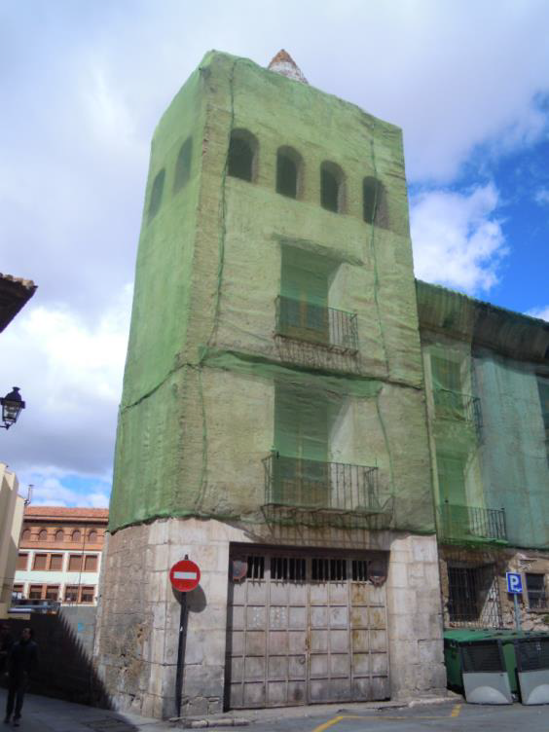
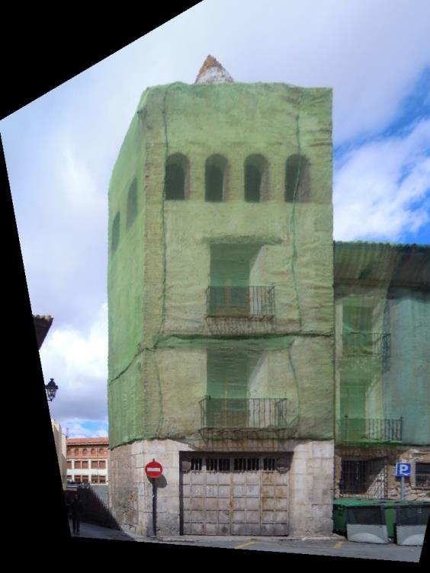
1. ANTECEDENTES
ANTECEDENTES 1.1. Objetivos 1.2. Metodología
LOCALIZACIÓN
EMPLAZAMIENTO
HISTORIA
INTERVENCIONES ANTERIORES
DESCRIPCIÓN GENERAL
LEVANTAMIENTO DE PLANOS
ANÁLISIS CONSTRUCTIVO
ESTUDIO PATOLÓGICO
REPORTAJE FOTOGRÁFICO
CONCLUSIONES
BIBLIOGRAFÍA
1.2. Metodología
1.2.4. Levantamiento de planos utilizando programas de restitución fotográfica.
PFG
Estudio previo a la intervención de
La Casa de la Marquesa

Slide 7
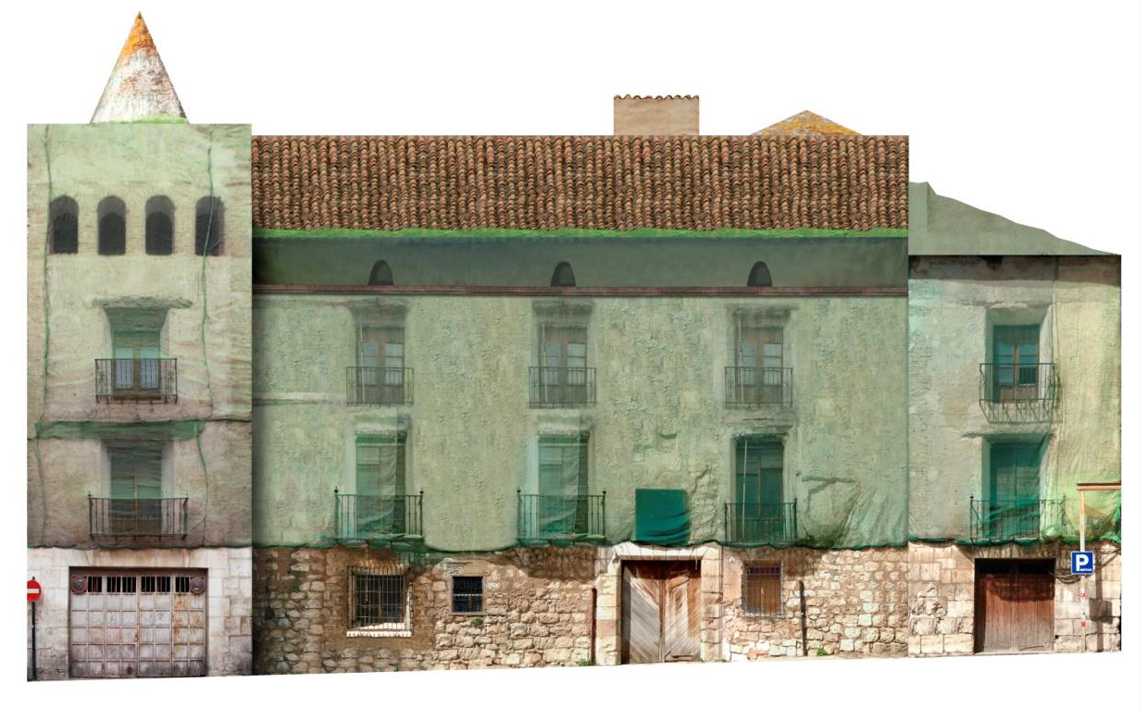
1. ANTECEDENTES
ANTECEDENTES 1.1. Objetivos 1.2. Metodología
LOCALIZACIÓN
EMPLAZAMIENTO
HISTORIA
INTERVENCIONES ANTERIORES
DESCRIPCIÓN GENERAL
LEVANTAMIENTO DE PLANOS
ANÁLISIS CONSTRUCTIVO
ESTUDIO PATOLÓGICO
REPORTAJE FOTOGRÁFICO
CONCLUSIONES
BIBLIOGRAFÍA
1.2. Metodología
1.2.4. Levantamiento de planos utilizando programas de restitución fotográfica.
- Utilización del programa Photoshop CS5 para unir los diferentes tramos de la fachada y para corregir las posibles diferencias de color debido a la luz .
PFG
Estudio previo a la intervención de
La Casa de la Marquesa

Slide 8
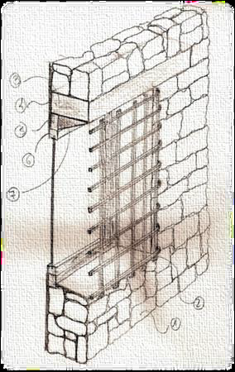
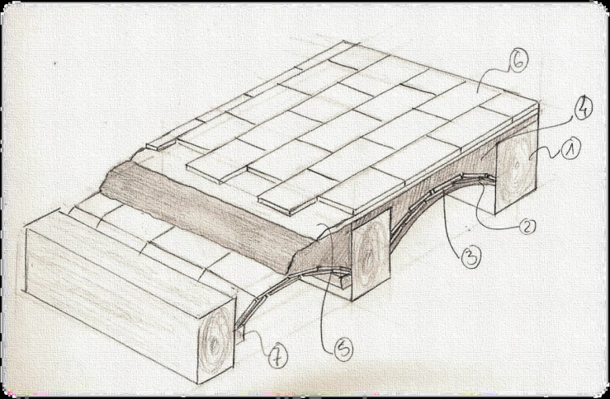
1. ANTECEDENTES
ANTECEDENTES 1.1. Objetivos 1.2. Metodología
LOCALIZACIÓN
EMPLAZAMIENTO
HISTORIA
INTERVENCIONES ANTERIORES
DESCRIPCIÓN GENERAL
LEVANTAMIENTO DE PLANOS
ANÁLISIS CONSTRUCTIVO
ESTUDIO PATOLÓGICO
REPORTAJE FOTOGRÁFICO
CONCLUSIONES
BIBLIOGRAFÍA
1.2. Metodología
1.2.5. Análisis de los sistemas constructivos, materiales empleados y su puesta en obra.
Se han analizado al completo todas las partes del edificio: sistema constructivo, materiales y puesta en obra desde un punto de vista simplemente descriptivo.
  Estructura
  Revestimientos
  Carpinterías
  Etc.
PFG
Estudio previo a la intervención de
La Casa de la Marquesa
Notes:
Gracias a todos los conocimientos adquiridos durante la carrera

Slide 9
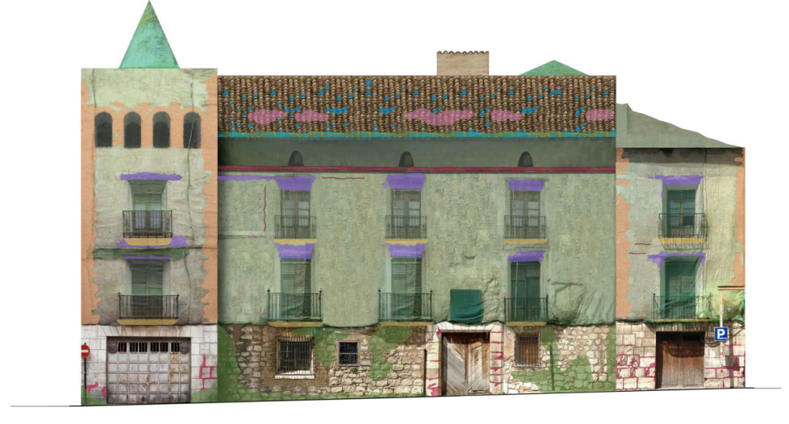
1. ANTECEDENTES
ANTECEDENTES 1.1. Objetivos 1.2. Metodología
DESCRIPCIÓN GENERAL
REPORTAJE FOTOGRÁFICO
LOCALIZACIÓN
EMPLAZAMIENTO
HISTORIA
INTERVENCIONES ANTERIORES
LEVANTAMIENTO DE PLANOS
ANÁLISIS CONSTRUCTIVO
ESTUDIO PATOLÓGICO
CONCLUSIONES
BIBLIOGRAFÍA
1.2. Metodología
1.2.6. Análisis de las patologías.
Análisis únicamente de las patologías de fachada, ya que es el elemento constructivo más representativo en este aspecto.
PFG
Estudio previo a la intervención de
La Casa de la Marquesa
Notes:
Gracias a todos los conocimientos adquiridos durante la carrera

Slide 10
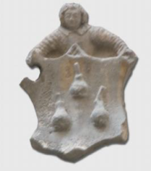
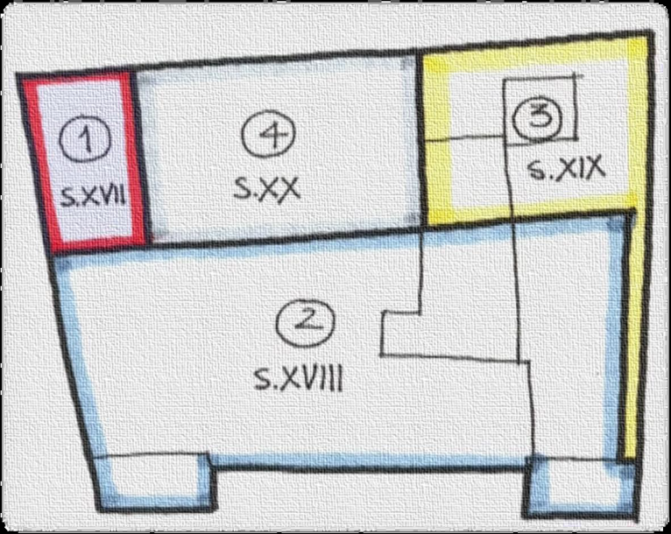
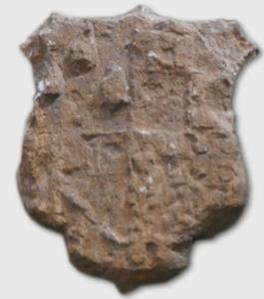
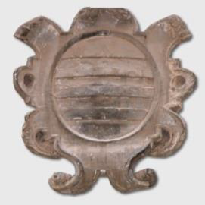
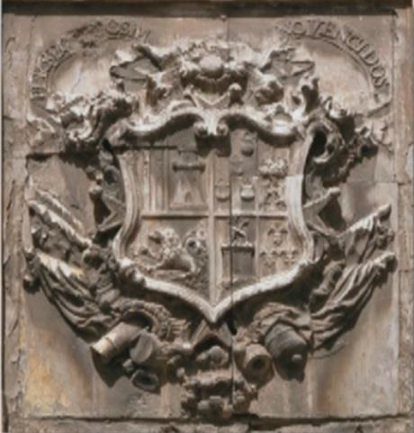
2. DESCRIPCIÓN GENERAL
ANTECEDENTES
DESCRIPCIÓN GENERAL 2.1. Descripción 2.2. Referencia catastral
REPORTAJE FOTOGRÁFICO
LOCALIZACIÓN
EMPLAZAMIENTO
HISTORIA
INTERVENCIONES ANTERIORES
LEVANTAMIENTO DE PLANOS
ANÁLISIS CONSTRUCTIVO
ESTUDIO PATOLÓGICO
CONCLUSIONES
BIBLIOGRAFÍA
2.1. Descripción
- Edificio barroco del siglo XVIII
- Situado en la plaza de la Marquesa o de Fray Anselmo Polanco.
- Planta rectangular dividida en 4 bloques.
PFG
Estudio previo a la intervención de
La Casa de la Marquesa
Notes:
Gracias a todos los conocimientos adquiridos durante la carrera

Slide 11
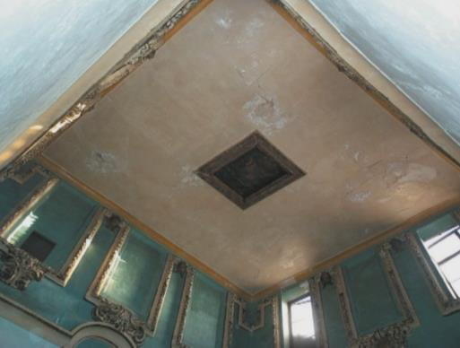
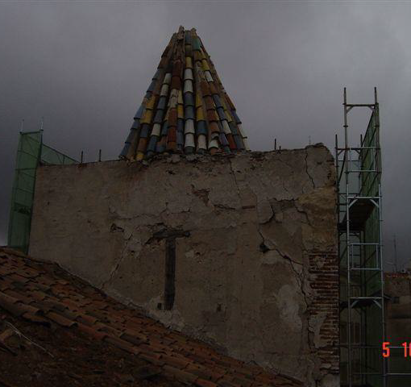
2. DESCRIPCIÓN GENERAL
ANTECEDENTES
DESCRIPCIÓN GENERAL 2.1. Descripción 2.2. Referencia catastral
REPORTAJE FOTOGRÁFICO
LOCALIZACIÓN
EMPLAZAMIENTO
HISTORIA
INTERVENCIONES ANTERIORES
LEVANTAMIENTO DE PLANOS
ANÁLISIS CONSTRUCTIVO
ESTUDIO PATOLÓGICO
CONCLUSIONES
BIBLIOGRAFÍA
2.1. Descripción
-Estilo barroco en el interior:
→ Escalera coronada con una linterna muy decorada (adornos de la época y un escudo heráldico central)
-2 Torreones que presiden la fachada:
→ Capiteles de azulejos vidriados de colores (retirados)
PFG
Estudio previo a la intervención de
La Casa de la Marquesa
Notes:
Gracias a todos los conocimientos adquiridos durante la carrera

Slide 12
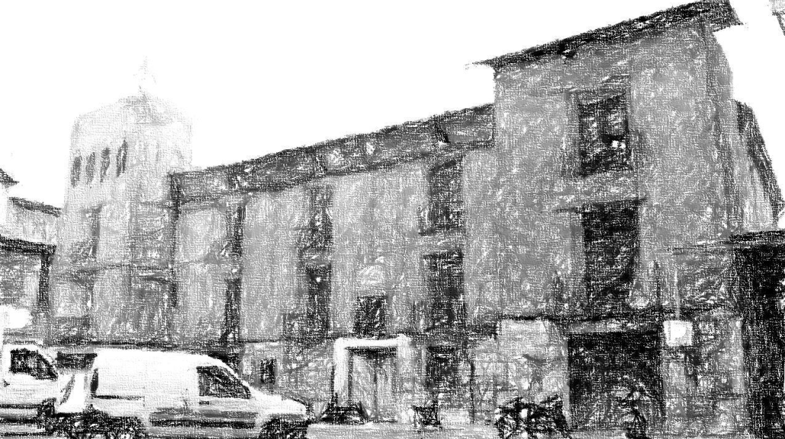
2. DESCRIPCIÓN GENERAL
ANTECEDENTES
DESCRIPCIÓN GENERAL 2.1. Descripción 2.2. Referencia catastral
REPORTAJE FOTOGRÁFICO
LOCALIZACIÓN
EMPLAZAMIENTO
HISTORIA
INTERVENCIONES ANTERIORES
LEVANTAMIENTO DE PLANOS
ANÁLISIS CONSTRUCTIVO
ESTUDIO PATOLÓGICO
CONCLUSIONES
BIBLIOGRAFÍA
2.1. Descripción
- Palacio similar en Orrios (S.XVIII)
- USOS:
- 1931 → Oficinas del patronato de formación profesional y las clases teóricas de la Escuela Elemental del Trabajo.
-1936-1939 → Reparación provisional y mismo uso hasta 1944.
- 1944 → Viviendas y Oficinas (bajos) hasta 1980.
PFG
Estudio previo a la intervención de
La Casa de la Marquesa
Notes:
Gracias a todos los conocimientos adquiridos durante la carrera

Slide 13
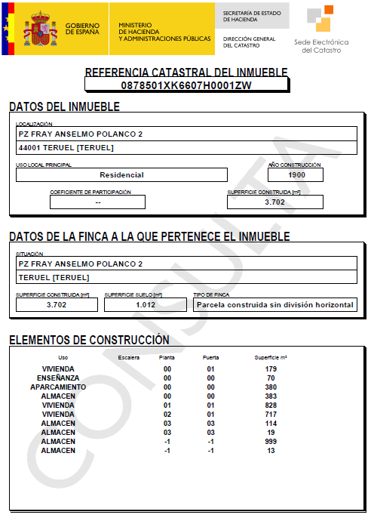
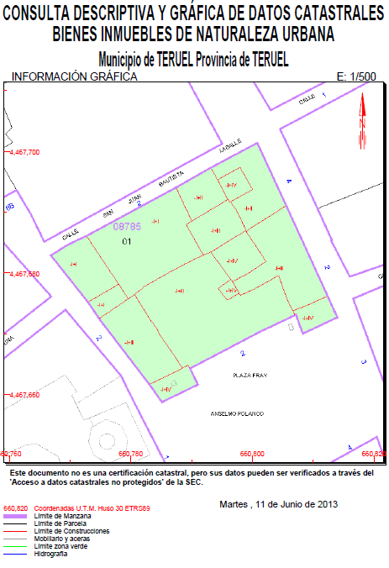
2. DESCRIPCIÓN GENERAL
ANTECEDENTES
DESCRIPCIÓN GENERAL 2.1. Descripción 2.2. Referencia catastral
REPORTAJE FOTOGRÁFICO
LOCALIZACIÓN
EMPLAZAMIENTO
HISTORIA
INTERVENCIONES ANTERIORES
LEVANTAMIENTO DE PLANOS
ANÁLISIS CONSTRUCTIVO
ESTUDIO PATOLÓGICO
CONCLUSIONES
BIBLIOGRAFÍA
2.2. Referencia catastral
PFG
Estudio previo a la intervención de
La Casa de la Marquesa
Notes:
Gracias a todos los conocimientos adquiridos durante la carrera

Slide 14
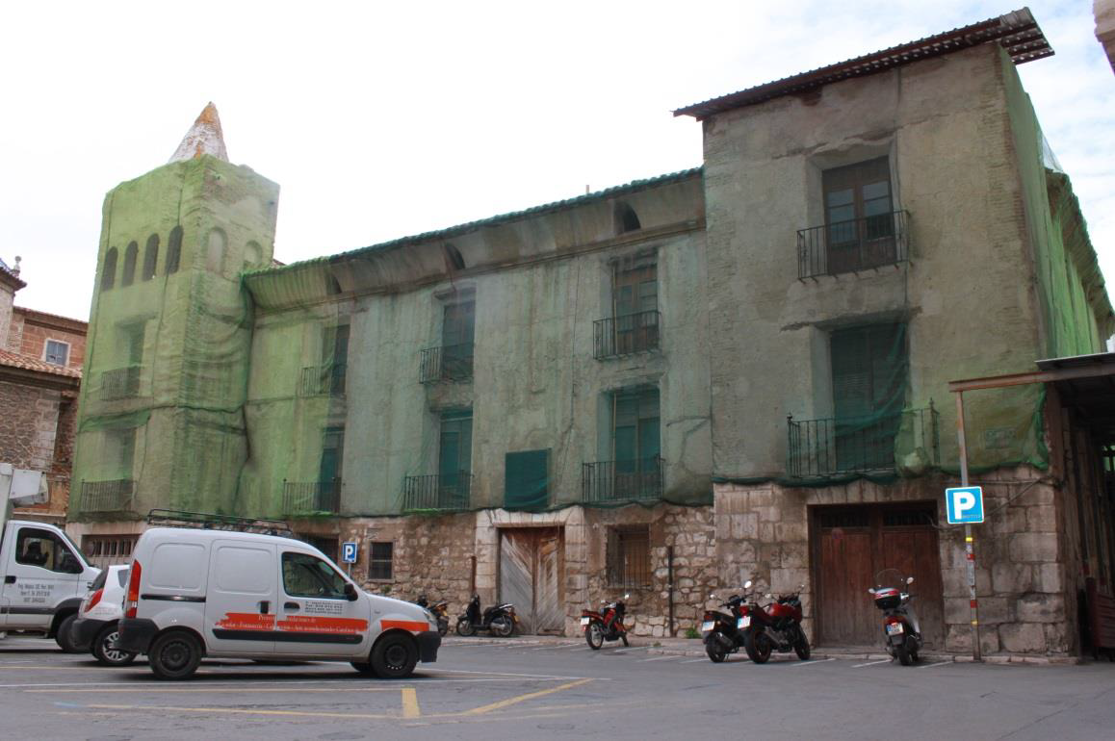
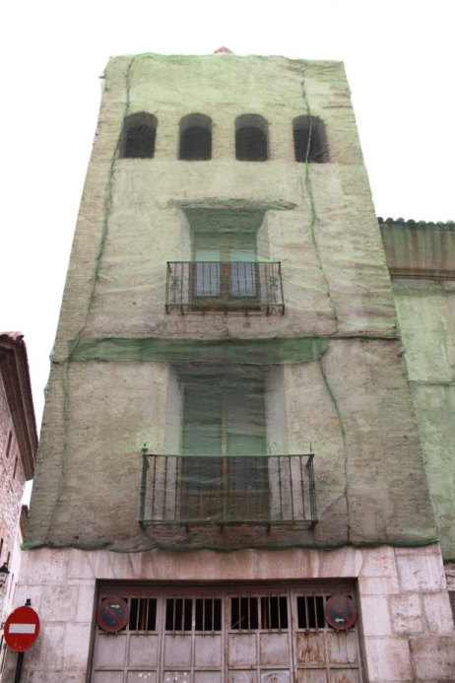
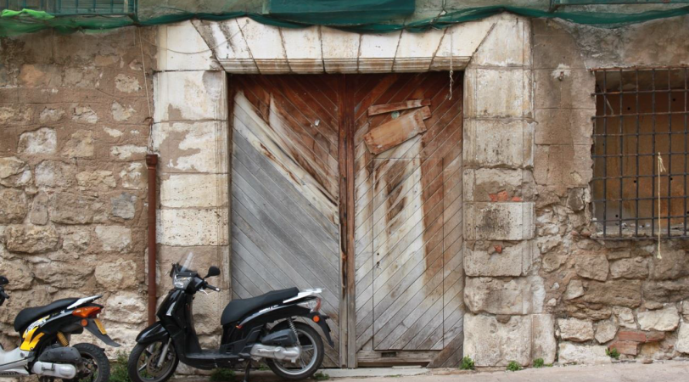
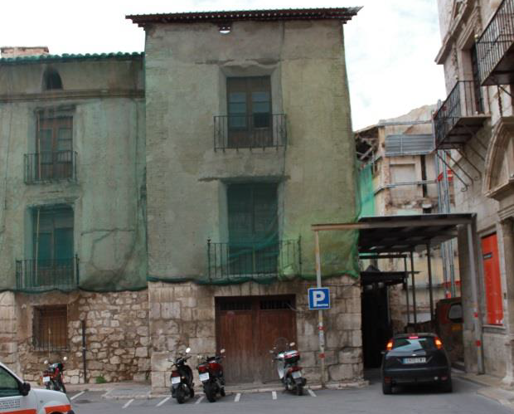
3. REPORTAJE FOTOGRÁFICO
ANTECEDENTES
DESCRIPCIÓN GENERAL
REPORTAJE FOTOGRÁFICO
LOCALIZACIÓN
EMPLAZAMIENTO
HISTORIA
INTERVENCIONES ANTERIORES
LEVANTAMIENTO DE PLANOS
ANÁLISIS CONSTRUCTIVO
ESTUDIO PATOLÓGICO
CONCLUSIONES
BIBLIOGRAFÍA
Fotos Exteriores
PFG
Estudio previo a la intervención de
La Casa de la Marquesa

Slide 15
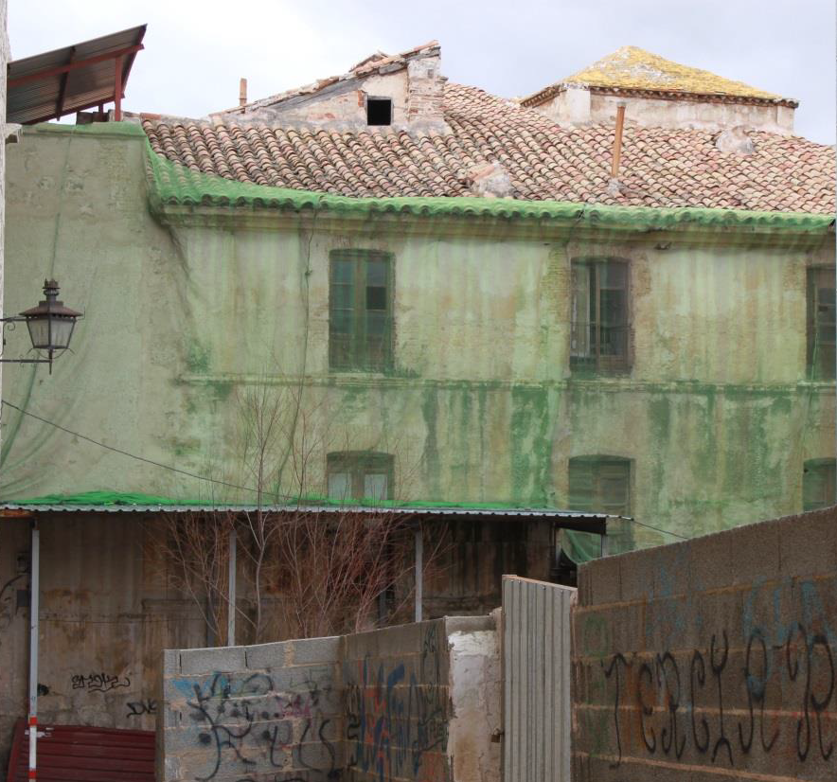
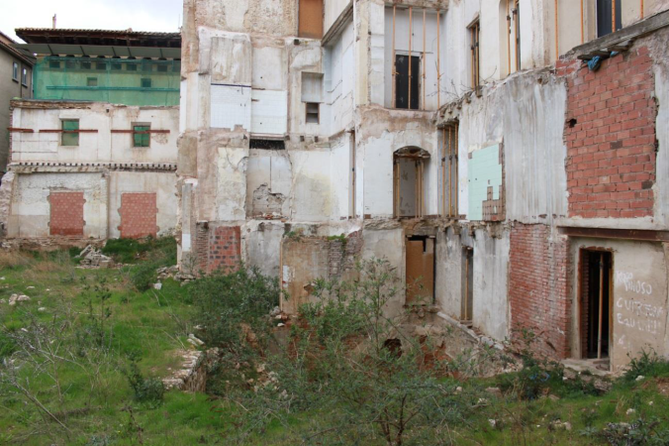
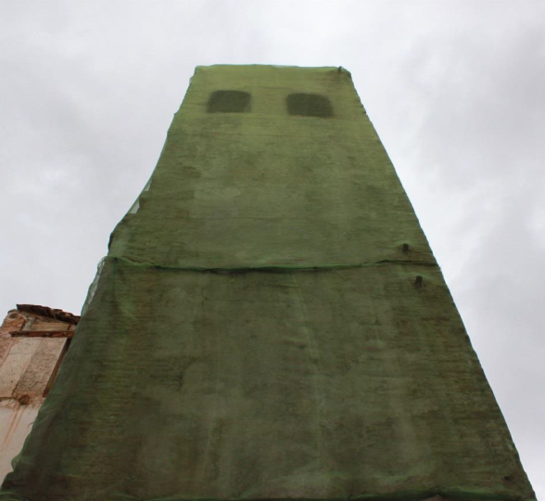
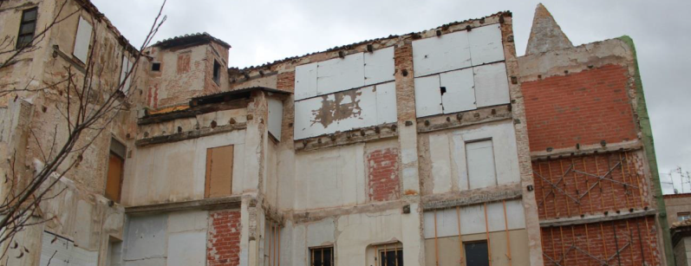
3. REPORTAJE FOTOGRÁFICO
ANTECEDENTES
DESCRIPCIÓN GENERAL
REPORTAJE FOTOGRÁFICO
LOCALIZACIÓN
EMPLAZAMIENTO
HISTORIA
INTERVENCIONES ANTERIORES
LEVANTAMIENTO DE PLANOS
ANÁLISIS CONSTRUCTIVO
ESTUDIO PATOLÓGICO
CONCLUSIONES
BIBLIOGRAFÍA
Fotos Exteriores
PFG
Estudio previo a la intervención de
La Casa de la Marquesa

Slide 16
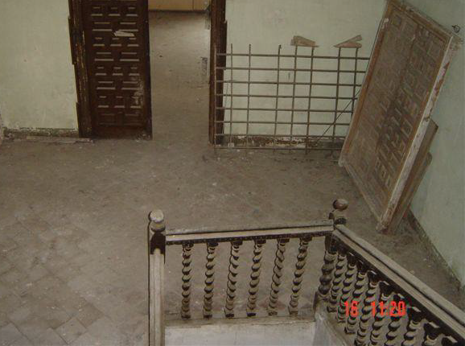
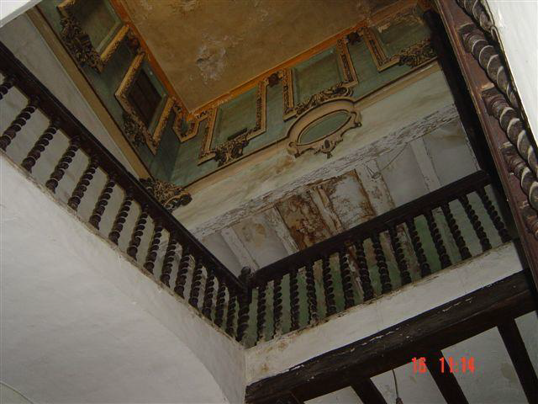
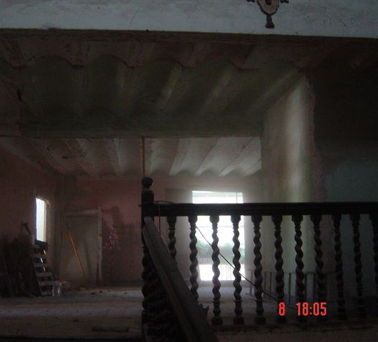
3. REPORTAJE FOTOGRÁFICO
ANTECEDENTES
DESCRIPCIÓN GENERAL
REPORTAJE FOTOGRÁFICO
LOCALIZACIÓN
EMPLAZAMIENTO
HISTORIA
INTERVENCIONES ANTERIORES
LEVANTAMIENTO DE PLANOS
ANÁLISIS CONSTRUCTIVO
ESTUDIO PATOLÓGICO
CONCLUSIONES
BIBLIOGRAFÍA
Fotos Interiores
PFG
Estudio previo a la intervención de
La Casa de la Marquesa

Slide 17
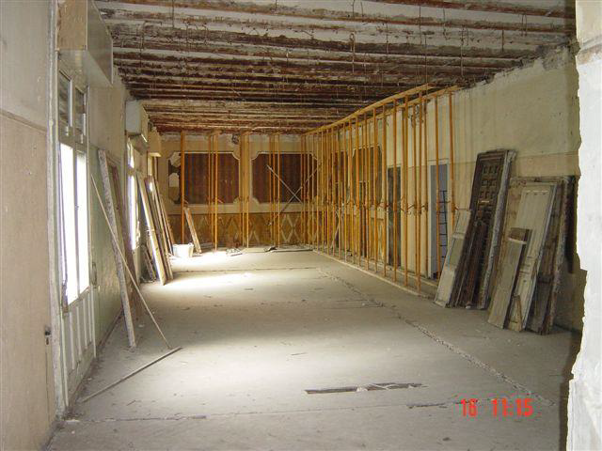
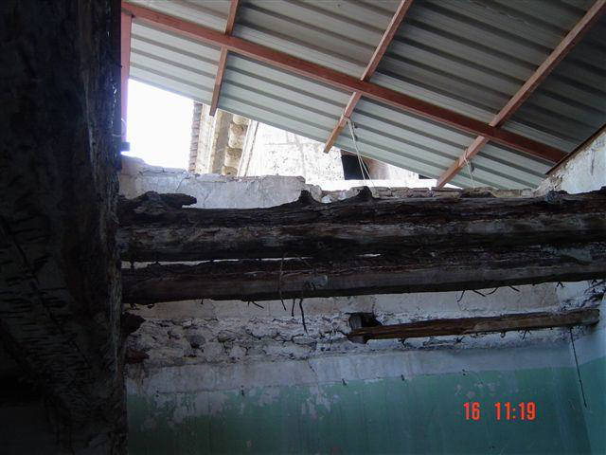
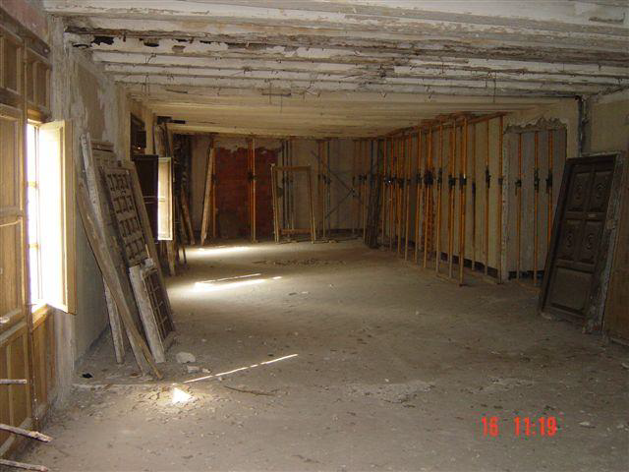
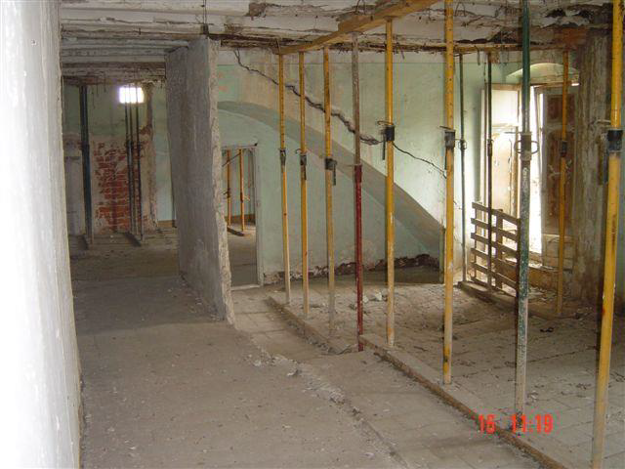
3. REPORTAJE FOTOGRÁFICO
ANTECEDENTES
DESCRIPCIÓN GENERAL
REPORTAJE FOTOGRÁFICO
LOCALIZACIÓN
EMPLAZAMIENTO
HISTORIA
INTERVENCIONES ANTERIORES
LEVANTAMIENTO DE PLANOS
ANÁLISIS CONSTRUCTIVO
ESTUDIO PATOLÓGICO
CONCLUSIONES
BIBLIOGRAFÍA
Fotos Interiores
PFG
Estudio previo a la intervención de
La Casa de la Marquesa

Slide 18
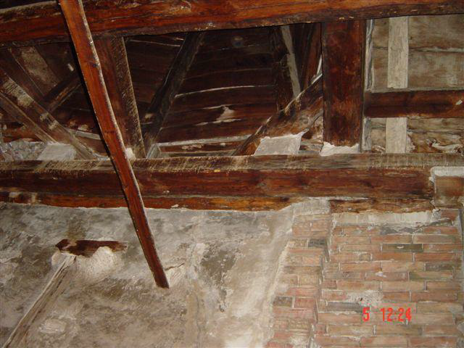
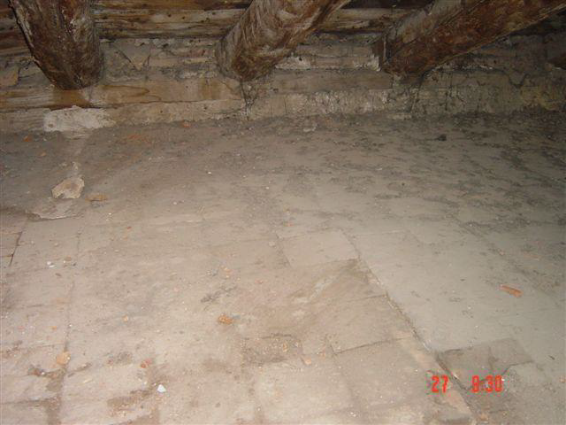
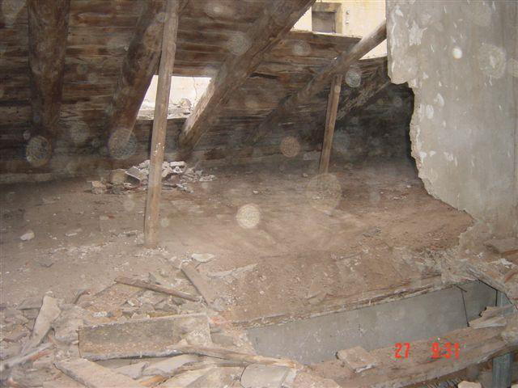
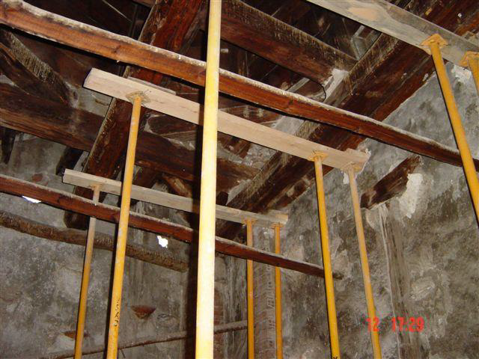
3. REPORTAJE FOTOGRÁFICO
ANTECEDENTES
DESCRIPCIÓN GENERAL
REPORTAJE FOTOGRÁFICO
LOCALIZACIÓN
EMPLAZAMIENTO
HISTORIA
INTERVENCIONES ANTERIORES
LEVANTAMIENTO DE PLANOS
ANÁLISIS CONSTRUCTIVO
ESTUDIO PATOLÓGICO
CONCLUSIONES
BIBLIOGRAFÍA
Fotos Interiores
PFG
Estudio previo a la intervención de
La Casa de la Marquesa

Slide 19
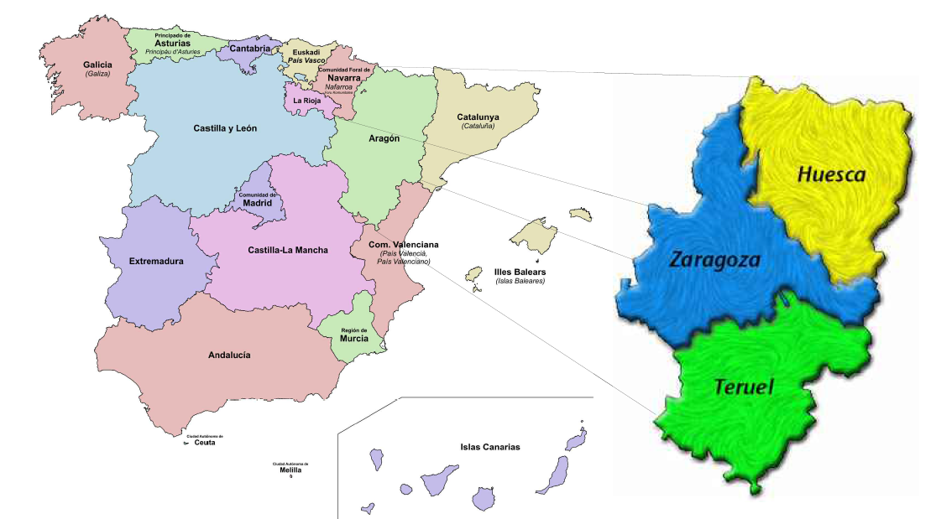
4. localización
ANTECEDENTES
DESCRIPCIÓN GENERAL
REPORTAJE FOTOGRÁFICO
LOCALIZACIÓN 4.1 Provincia 4.2 Comarca 4.3 Municipio
EMPLAZAMIENTO
HISTORIA
INTERVENCIONES ANTERIORES
LEVANTAMIENTO DE PLANOS
ANÁLISIS CONSTRUCTIVO
ESTUDIO PATOLÓGICO
CONCLUSIONES
BIBLIOGRAFÍA
4.1. Provincia
Extensión: 14.809 Km2
Población: 144.809 habitantes (poca densidad)→ Concentrada en la Capital
Nº de Comarcas: 10
Municipios mas importantes: Teruel, Alcañiz, Andorra, Calamocha, Calandra y Utrillas
PFG
Estudio previo a la intervención de
La Casa de la Marquesa

Slide 20
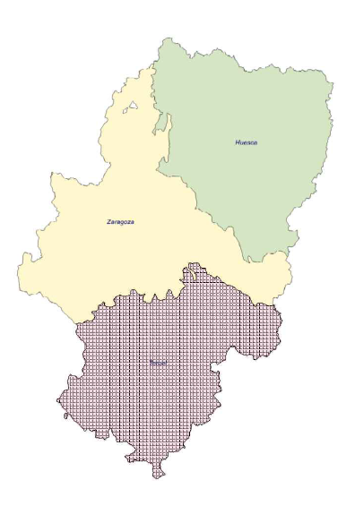
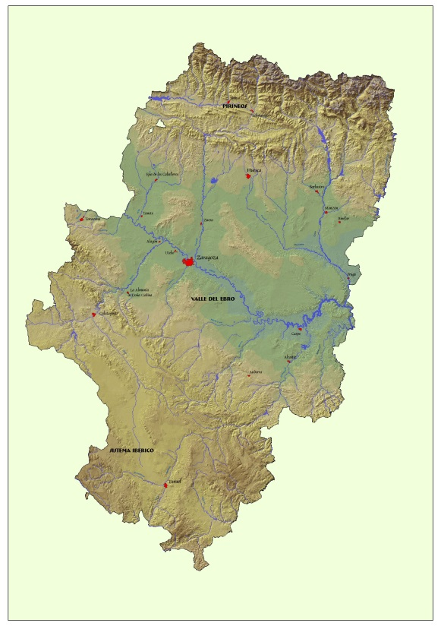
4. localización
ANTECEDENTES
DESCRIPCIÓN GENERAL
REPORTAJE FOTOGRÁFICO
LOCALIZACIÓN 4.1 Provincia 4.2 Comarca 4.3 Municipio
EMPLAZAMIENTO
HISTORIA
INTERVENCIONES ANTERIORES
LEVANTAMIENTO DE PLANOS
ANÁLISIS CONSTRUCTIVO
ESTUDIO PATOLÓGICO
CONCLUSIONES
BIBLIOGRAFÍA
4.1. Provincia
Altitud media: 1000 m sobre el nivel del mar
Economía: Agricultura en el bajo Aragón , minería en zona de montaña y ganadería (Jamón de Teruel)
PFG
Estudio previo a la intervención de
La Casa de la Marquesa

Slide 21
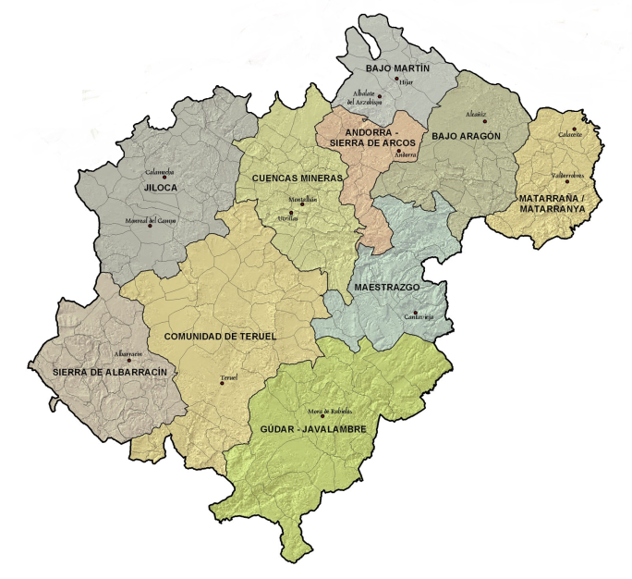
4. localización
ANTECEDENTES
DESCRIPCIÓN GENERAL
REPORTAJE FOTOGRÁFICO
LOCALIZACIÓN 4.1 Provincia 4.2 Comarca 4.3 Municipio
EMPLAZAMIENTO
HISTORIA
INTERVENCIONES ANTERIORES
LEVANTAMIENTO DE PLANOS
ANÁLISIS CONSTRUCTIVO
ESTUDIO PATOLÓGICO
CONCLUSIONES
BIBLIOGRAFÍA
4.2. Comarca
Extensión: 2.791,6 Km2
Población: 47.361 Habitantes (poca densidad) → Concentrada en la Capital
Nº de Municipios: 46
Municipios mas importantes: Orrios, Escorihuela, Alfambra, El poblo, Corbalán y Teruel (capital)
Economía: Ganado principalmente (Jamón de Teruel)
PFG
Estudio previo a la intervención de
La Casa de la Marquesa

Slide 22
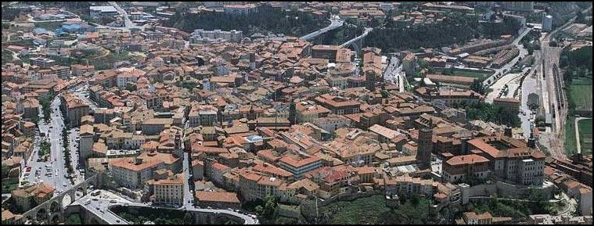
4. localización
ANTECEDENTES
DESCRIPCIÓN GENERAL
REPORTAJE FOTOGRÁFICO
LOCALIZACIÓN 4.1 Provincia 4.2 Comarca 4.3 Municipio
EMPLAZAMIENTO
HISTORIA
INTERVENCIONES ANTERIORES
LEVANTAMIENTO DE PLANOS
ANÁLISIS CONSTRUCTIVO
ESTUDIO PATOLÓGICO
CONCLUSIONES
BIBLIOGRAFÍA
4.3. Municipio
Extensión: 440,41 Km2
Población: 35.841 Habitantes
Arte Mudéjar (Patrimonio de la Humanidad por la UNESCO)
Altitud media: 912 m
PFG
Estudio previo a la intervención de
La Casa de la Marquesa

Slide 23
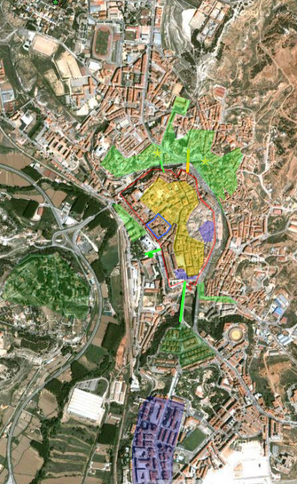
4. localización
ANTECEDENTES
DESCRIPCIÓN GENERAL
REPORTAJE FOTOGRÁFICO
LOCALIZACIÓN 4.1 Provincia 4.2 Comarca 4.3 Municipio
EMPLAZAMIENTO
HISTORIA
INTERVENCIONES ANTERIORES
LEVANTAMIENTO DE PLANOS
ANÁLISIS CONSTRUCTIVO
ESTUDIO PATOLÓGICO
CONCLUSIONES
BIBLIOGRAFÍA
4.3. Municipio
Zona de expansión de la ciudad en el primer tercio del siglo XX
Cuevas del Siete
El Arrabal
Acueducto-viaducto
Puente de la Reina
Muralla y Extensión de Teruel en el siglo XIX
Teruel del siglo XVII
Morería
Judería Medieval
Ampliación del siglo XVIII
Escalinata y paseo del Ovalo (1921)
Estación de ferrocarril
Viaducto
1 Pinar de la Muela
2 Ensanche
Continuación del ensanche
Zona de crecimiento difuso
1
2
2
1
1
2
PFG
Estudio previo a la intervención de
La Casa de la Marquesa

Slide 24
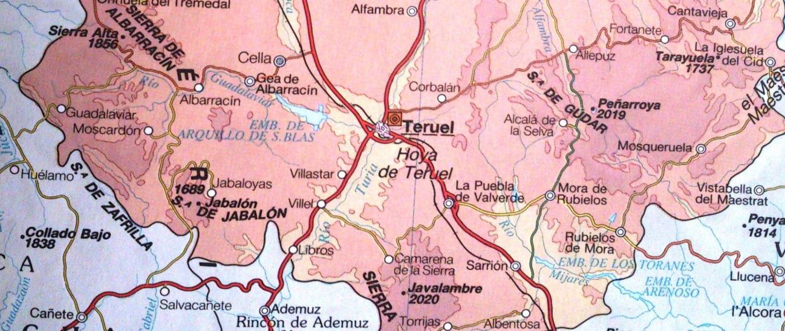
5. EMPLAZAMIENTO
ANTECEDENTES
DESCRIPCIÓN GENERAL
REPORTAJE FOTOGRÁFICO
LOCALIZACIÓN
EMPLAZAMIENTO 5.1. Entorno paisajístico de Teruel 5.2. Climatología 5.3. Emplazamiento del edificio
HISTORIA
INTERVENCIONES ANTERIORES
LEVANTAMIENTO DE PLANOS
ANÁLISIS CONSTRUCTIVO
ESTUDIO PATOLÓGICO
CONCLUSIONES
BIBLIOGRAFÍA
5.1. Entorno paisajístico de Teruel
5.1.1. Accidentes geográficos.
Teruel se encuentra en una “Hoya”, entre tres sierras que le otorgaban una protección idónea en tiempos medievales:
- la Sierra de Gudar (Este)
- la Sierra de Javalambre (Sur)
- la sierra de Albarracín (Oeste)
PFG
Estudio previo a la intervención de
La Casa de la Marquesa
Notes:
Gracias a todos los conocimientos adquiridos durante la carrera

Slide 25

5. EMPLAZAMIENTO
ANTECEDENTES
DESCRIPCIÓN GENERAL
REPORTAJE FOTOGRÁFICO
LOCALIZACIÓN
EMPLAZAMIENTO 5.1. Entorno paisajístico de Teruel 5.2. Climatología 5.3. Emplazamiento del edificio
HISTORIA
INTERVENCIONES ANTERIORES
LEVANTAMIENTO DE PLANOS
ANÁLISIS CONSTRUCTIVO
ESTUDIO PATOLÓGICO
CONCLUSIONES
BIBLIOGRAFÍA
5.1. Entorno paisajístico de Teruel
5.1.1. Accidentes geográficos.
Debido a su situación entre estas sierras, la ciudad se ve envuelta por los siguientes rios:
- Rio Alfambra (Norte)
- Rio Guadalaviar (Oeste)
- Rio Turia (Oeste)
Rio Alfambra
Rio Guadalaviar
TERUEL
Rio Turia
PFG
Estudio previo a la intervención de
La Casa de la Marquesa
Notes:
Gracias a todos los conocimientos adquiridos durante la carrera

Slide 26
5. EMPLAZAMIENTO
ANTECEDENTES
DESCRIPCIÓN GENERAL
REPORTAJE FOTOGRÁFICO
LOCALIZACIÓN
EMPLAZAMIENTO 5.1. Entorno paisajístico de Teruel 5.2. Climatología 5.3. Emplazamiento del edificio
HISTORIA
INTERVENCIONES ANTERIORES
LEVANTAMIENTO DE PLANOS
ANÁLISIS CONSTRUCTIVO
ESTUDIO PATOLÓGICO
CONCLUSIONES
BIBLIOGRAFÍA
5.1. Entorno paisajístico de Teruel
5.1.1. Accidentes geográficos.
Debido a su ubicación entre dichas sierras y ríos, los materiales que más abundan por la zona de Teruel son:
- Pizarra y Cuarcita
- Calizas y Dolomías
- Arcillas, Margas rojizas y Yesos
Aunque también pueden encontrarse, en la zona occidental, materiales ricos en minerales:
- Mineral de Hierro ( Sierra Menera)
PFG
Estudio previo a la intervención de
La Casa de la Marquesa
Notes:
Gracias a todos los conocimientos adquiridos durante la carrera

Slide 27

5. EMPLAZAMIENTO
ANTECEDENTES
DESCRIPCIÓN GENERAL
REPORTAJE FOTOGRÁFICO
LOCALIZACIÓN
EMPLAZAMIENTO 5.1. Entorno paisajístico de Teruel 5.2. Climatología 5.3. Emplazamiento del edificio
HISTORIA
INTERVENCIONES ANTERIORES
LEVANTAMIENTO DE PLANOS
ANÁLISIS CONSTRUCTIVO
ESTUDIO PATOLÓGICO
CONCLUSIONES
BIBLIOGRAFÍA
5.2. Climatología
Teruel posee un clima Continental, destacando por ello su sequedad y limpieza del aire.
Cuenta con fuertes heladas en el invierno y es la capital de Provincia que registra las noches más frías de toda la Península. Siendo su temperatura media anual de 9-12 ºC y teniendo una amplitud térmica de hasta 20ºC en un mismo día.
En cuanto a las precipitaciones, Teruel cuenta con un promedio de lluvias bastante bajo, 373 litros por metro cuadrado al año. A nivel de comarca es un poco más elevado: 400-450 litros por metro cuadrado al año.
PFG
Estudio previo a la intervención de
La Casa de la Marquesa
Notes:
Gracias a todos los conocimientos adquiridos durante la carrera

Slide 28

5. EMPLAZAMIENTO
ANTECEDENTES
DESCRIPCIÓN GENERAL
REPORTAJE FOTOGRÁFICO
LOCALIZACIÓN
EMPLAZAMIENTO 5.1. Entorno paisajístico de Teruel 5.2. Climatología 5.3. Emplazamiento del edificio
HISTORIA
INTERVENCIONES ANTERIORES
LEVANTAMIENTO DE PLANOS
ANÁLISIS CONSTRUCTIVO
ESTUDIO PATOLÓGICO
CONCLUSIONES
BIBLIOGRAFÍA
5.3. Emplazamiento del Edificio
La Casa de la Marquesa o Palacio de los Marqueses de la Cañada se encuentra situado en una zona privilegiada dentro de la ciudad de Teruel. Asentado dentro del casco histórico de Teruel, tiene como honorables vecinos a la gran catedral de Teruel a su izquierda y a su derecha el Museo Provincial de Teruel.
La edificio está orientado hacia el Sur, con una ligera inclinación hacia el Suroeste, hacia la plaza Fray Anselmo Polanco. Cuenta con dos torres predominantes que se alzan sobre la altura del edificio.
PFG
Estudio previo a la intervención de
La Casa de la Marquesa
Notes:
Gracias a todos los conocimientos adquiridos durante la carrera

Slide 29
6. historia
ANTECEDENTES
DESCRIPCIÓN GENERAL
REPORTAJE FOTOGRÁFICO
LOCALIZACIÓN
EMPLAZAMIENTO
HISTORIA
INTERVENCIONES ANTERIORES
LEVANTAMIENTO DE PLANOS
ANÁLISIS CONSTRUCTIVO
ESTUDIO PATOLÓGICO
CONCLUSIONES
BIBLIOGRAFÍA
6.1. Evolución histórica de Teruel hasta el S. XIX
6.2. Evolución Urbanística de Teruel hasta el S. XIX
6.3. Los Marqueses de la Cañada
PFG
Estudio previo a la intervención de
La Casa de la Marquesa

Slide 30

6. historia
ANTECEDENTES
DESCRIPCIÓN GENERAL
REPORTAJE FOTOGRÁFICO
LOCALIZACIÓN
EMPLAZAMIENTO
HISTORIA 6.1. Evolución histórica de Teruel hasta el S.XIX 6.2. Evolución Urbanística de Teruel hasta S.XIX 6.3. Los Marqueses de la Cañada
INTERVENCIONES ANTERIORES
LEVANTAMIENTO DE PLANOS
ANÁLISIS CONSTRUCTIVO
ESTUDIO PATOLÓGICO
CONCLUSIONES
BIBLIOGRAFÍA
6.1. Evolución histórica de Teruel hasta el S. XIX
6.1.1. Orígenes
- Varias teorías sobre el origen de Teruel
- Turba o Túrbula
PFG
Estudio previo a la intervención de
La Casa de la Marquesa

Slide 31
6. historia
ANTECEDENTES
DESCRIPCIÓN GENERAL
REPORTAJE FOTOGRÁFICO
LOCALIZACIÓN
EMPLAZAMIENTO
HISTORIA 6.1. Evolución histórica de Teruel hasta el S.XIX 6.2. Evolución Urbanística de Teruel hasta S.XIX 6.3. Los Marqueses de la Cañada
INTERVENCIONES ANTERIORES
LEVANTAMIENTO DE PLANOS
ANÁLISIS CONSTRUCTIVO
ESTUDIO PATOLÓGICO
CONCLUSIONES
BIBLIOGRAFÍA
6.1. Evolución histórica de Teruel hasta el S. XIX
6.1.1. Historia Medieval (S.XII - S.XIV)
- ASENTAMIENTO MUSULMÁN (Nacimiento de la ciudad de Teruel)
- RECONQUISTA por Alfonso II de Aragón (Cristianización de la ciudad)
- Teruel se convierte en un PUNTO CLAVE para la reconquista de la península
- Comienzan los enfrentamientos entre MUÑOCES y MARCILLAS
- Teruel obtiene el titulo de CIUDAD (Pedro IV)
- GUERRA DE LOS DOS PEDROS ( Teruel a favor de Pedro IV→ Pierde la guerra)
S.XII
S.XIII
S.XIV
PFG
Estudio previo a la intervención de
La Casa de la Marquesa

Slide 32
6. historia
ANTECEDENTES
DESCRIPCIÓN GENERAL
REPORTAJE FOTOGRÁFICO
LOCALIZACIÓN
EMPLAZAMIENTO
HISTORIA 6.1. Evolución histórica de Teruel hasta el S.XIX 6.2. Evolución Urbanística de Teruel hasta S.XIX 6.3. Los Marqueses de la Cañada
INTERVENCIONES ANTERIORES
LEVANTAMIENTO DE PLANOS
ANÁLISIS CONSTRUCTIVO
ESTUDIO PATOLÓGICO
CONCLUSIONES
BIBLIOGRAFÍA
6.1. Evolución histórica de Teruel hasta el S. XIX
6.1.2. Historia Moderna (S.XV - S.XVI)
- UNIFICACIÓN DE LOS REINOS
-Menos poder del pueblo
-Instauración de la SANTA INQUISICIÓN en Teruel
- Las “ALTERACIONES DE TERUEL” en defensa de los FUEROS frente a Castilla que intenta eliminarlos y unificar el Reino.
S.XV
S.XVI
PFG
Estudio previo a la intervención de
La Casa de la Marquesa

Slide 33
6. historia
ANTECEDENTES
DESCRIPCIÓN GENERAL
REPORTAJE FOTOGRÁFICO
LOCALIZACIÓN
EMPLAZAMIENTO
HISTORIA 6.1. Evolución histórica de Teruel hasta el S.XIX 6.2. Evolución Urbanística de Teruel hasta S.XIX 6.3. Los Marqueses de la Cañada
INTERVENCIONES ANTERIORES
LEVANTAMIENTO DE PLANOS
ANÁLISIS CONSTRUCTIVO
ESTUDIO PATOLÓGICO
CONCLUSIONES
BIBLIOGRAFÍA
6.1. Evolución histórica de Teruel hasta el S. XIX
6.1.3. Historia Moderna (S.XVII - S.XVIII)
- REGRESIÓN DEMOGRAFICA Y ECONOMICA
- EXPULSIÓN DE LOS MORISCOS
- Enfrentamientos bélicos por la GUERRA DE LA SUCESIÓN:
- 1º a favor del archiduque José Francisco Carlos
- 2º a favor de FELIPE V de Borbón (Ganador)
- Abolición de los FUEROS de ARAGÓN
- Unificación LEGISLATIVA de todo el REINO de Castilla y Aragón
- Introducción de CORREGIDORES
S.XVII
S.XVIII
PFG
Estudio previo a la intervención de
La Casa de la Marquesa

Slide 34

6. historia
ANTECEDENTES
DESCRIPCIÓN GENERAL
REPORTAJE FOTOGRÁFICO
LOCALIZACIÓN
EMPLAZAMIENTO
HISTORIA 6.1. Evolución histórica de Teruel hasta el S.XIX 6.2. Evolución Urbanística de Teruel hasta S.XIX 6.3. Los Marqueses de la Cañada
INTERVENCIONES ANTERIORES
LEVANTAMIENTO DE PLANOS
ANÁLISIS CONSTRUCTIVO
ESTUDIO PATOLÓGICO
CONCLUSIONES
BIBLIOGRAFÍA
6.2. Evolución Urbanística de Teruel hasta el S. XIX
6.2.1. Orígenes
PFG
Estudio previo a la intervención de
La Casa de la Marquesa

Slide 35

6. historia
ANTECEDENTES
DESCRIPCIÓN GENERAL
REPORTAJE FOTOGRÁFICO
LOCALIZACIÓN
EMPLAZAMIENTO
HISTORIA 6.1. Evolución histórica de Teruel hasta el S.XIX 6.2. Evolución Urbanística de Teruel hasta S.XIX 6.3. Los Marqueses de la Cañada
INTERVENCIONES ANTERIORES
LEVANTAMIENTO DE PLANOS
ANÁLISIS CONSTRUCTIVO
ESTUDIO PATOLÓGICO
CONCLUSIONES
BIBLIOGRAFÍA
6.2. Evolución Urbanística de Teruel hasta el S. XIX
6.2.2. Siglo XIII-XIV
42.- Catedral 52.- Plaza de la comunidad
50.- Plaza del Torico 53.- Casa de la comunidad
PFG
Estudio previo a la intervención de
La Casa de la Marquesa

Slide 36

6. historia
ANTECEDENTES
DESCRIPCIÓN GENERAL
REPORTAJE FOTOGRÁFICO
LOCALIZACIÓN
EMPLAZAMIENTO
HISTORIA 6.1. Evolución histórica de Teruel hasta el S.XIX 6.2. Evolución Urbanística de Teruel hasta S.XIX 6.3. Los Marqueses de la Cañada
INTERVENCIONES ANTERIORES
LEVANTAMIENTO DE PLANOS
ANÁLISIS CONSTRUCTIVO
ESTUDIO PATOLÓGICO
CONCLUSIONES
BIBLIOGRAFÍA
6.2. Evolución Urbanística de Teruel hasta el S. XIX
6.2.2. Siglo XIII-XIV
POZOS ALJIBES FUENTES
PFG
Estudio previo a la intervención de
La Casa de la Marquesa

Slide 37


6. historia
ANTECEDENTES
DESCRIPCIÓN GENERAL
REPORTAJE FOTOGRÁFICO
LOCALIZACIÓN
EMPLAZAMIENTO
HISTORIA 6.1. Evolución histórica de Teruel hasta el S.XIX 6.2. Evolución Urbanística de Teruel hasta S.XIX 6.3. Los Marqueses de la Cañada
INTERVENCIONES ANTERIORES
LEVANTAMIENTO DE PLANOS
ANÁLISIS CONSTRUCTIVO
ESTUDIO PATOLÓGICO
CONCLUSIONES
BIBLIOGRAFÍA
6.2. Evolución Urbanística de Teruel hasta el S. XIX
6.2.3. Siglo XV-XVI
PFG
Estudio previo a la intervención de
La Casa de la Marquesa

Slide 38

6. historia
ANTECEDENTES
DESCRIPCIÓN GENERAL
REPORTAJE FOTOGRÁFICO
LOCALIZACIÓN
EMPLAZAMIENTO
HISTORIA 6.1. Evolución histórica de Teruel hasta el S.XIX 6.2. Evolución Urbanística de Teruel hasta S.XIX 6.3. Los Marqueses de la Cañada
INTERVENCIONES ANTERIORES
LEVANTAMIENTO DE PLANOS
ANÁLISIS CONSTRUCTIVO
ESTUDIO PATOLÓGICO
CONCLUSIONES
BIBLIOGRAFÍA
6.2. Evolución Urbanística de Teruel hasta el S. XIX
6.2.4. Siglo XVII-XVIII
ELIMINACIÓN DE LA MURALLA
EXPANSIÓN TERRITORIAL
REFORMAS EN LA CATEDRAL
PFG
Estudio previo a la intervención de
La Casa de la Marquesa

Slide 39

6. historia
ANTECEDENTES
DESCRIPCIÓN GENERAL
REPORTAJE FOTOGRÁFICO
LOCALIZACIÓN
EMPLAZAMIENTO
HISTORIA 6.1. Evolución histórica de Teruel hasta el S.XIX 6.2. Evolución Urbanística de Teruel hasta S.XIX 6.3. Los Marqueses de la Cañada
INTERVENCIONES ANTERIORES
LEVANTAMIENTO DE PLANOS
ANÁLISIS CONSTRUCTIVO
ESTUDIO PATOLÓGICO
CONCLUSIONES
BIBLIOGRAFÍA
6.3. Los Marqueses de la Cañada
PFG
Estudio previo a la intervención de
La Casa de la Marquesa

Slide 40


6. historia
ANTECEDENTES
DESCRIPCIÓN GENERAL
REPORTAJE FOTOGRÁFICO
LOCALIZACIÓN
EMPLAZAMIENTO
HISTORIA 6.1. Evolución histórica de Teruel hasta el S.XIX 6.2. Evolución Urbanística de Teruel hasta S.XIX 6.3. Los Marqueses de la Cañada
INTERVENCIONES ANTERIORES
LEVANTAMIENTO DE PLANOS
ANÁLISIS CONSTRUCTIVO
ESTUDIO PATOLÓGICO
CONCLUSIONES
BIBLIOGRAFÍA
6.3. Los Marqueses de la Cañada (Ibáñez-Cuevas)
I MARQUÉS DE LA CAÑADA
I BARÓN DE EROLES
DON JOAQUÍN JOSÉ IBÁÑEZ-CUEVAS Y VALERO DE BERNABÉ
DOÑA RAFAELA BAQUEDANO Y RUIZ DE UBAGO
DOÑA MARÍA BORRELL Y COPONS
DON PEDRO JERÓNIMO IBÁÑEZ-CUEVAS Y VALERO DE BERNABÉ
DON JACOBO MARIA IBÁÑEZ BAQUEDANO
DOÑA EMERECIANA IBÁÑEZ BAQUEDANO
II MARQUÉS DE LA CAÑADA
II BARÓN DE EROLES
DON JOSÉ IBÁÑEZ-CUEVAS BORREL
DOÑA ANA MARÍA VALONGA TARÍN
DON RAMÓN IBÁÑEZ BAQUEDANO
DOÑA ANA MARIA DE GUIRIOR Y LARREA
DON JOAQUÍN
III MARQUÉS DE LA CAÑADA
III BARÓN DE EROLES
DON JOAQUIN IBAÑEZ-CUEVAS VALONGA
DOÑA LUISA ESCRIVÁ DE ROMANÍ TABERNER
DON LUIS
PFG
Estudio previo a la intervención de
La Casa de la Marquesa

Slide 41


7. INTERVENCIONES ANTERIORES
ANTECEDENTES
DESCRIPCIÓN GENERAL
REPORTAJE FOTOGRÁFICO
LOCALIZACIÓN
EMPLAZAMIENTO
HISTORIA
INTERVENCIONES ANTERIORES
LEVANTAMIENTO DE PLANOS
ANÁLISIS CONSTRUCTIVO
ESTUDIO PATOLÓGICO
CONCLUSIONES
BIBLIOGRAFÍA
No se conocen apenas intervenciones sobre el edificio
Cabe destacar que el edificio no se construyó al completo a finales del siglo XVIII si no que fue una construcción constante que termino a finales del siglo XIX.
TORRE IZQUIERDA
Años 20
Actualidad
PFG
Estudio previo a la intervención de
La Casa de la Marquesa
Notes:
Gracias a todos los conocimientos adquiridos durante la carrera

Slide 42


7. INTERVENCIONES ANTERIORES
ANTECEDENTES
DESCRIPCIÓN GENERAL
REPORTAJE FOTOGRÁFICO
LOCALIZACIÓN
EMPLAZAMIENTO
HISTORIA
INTERVENCIONES ANTERIORES
LEVANTAMIENTO DE PLANOS
ANÁLISIS CONSTRUCTIVO
ESTUDIO PATOLÓGICO
CONCLUSIONES
BIBLIOGRAFÍA
TORRE DERECHA
Años 20
Actualidad
PFG
Estudio previo a la intervención de
La Casa de la Marquesa
Notes:
Gracias a todos los conocimientos adquiridos durante la carrera

Slide 43


7. INTERVENCIONES ANTERIORES
ANTECEDENTES
DESCRIPCIÓN GENERAL
REPORTAJE FOTOGRÁFICO
LOCALIZACIÓN
EMPLAZAMIENTO
HISTORIA
INTERVENCIONES ANTERIORES
LEVANTAMIENTO DE PLANOS
ANÁLISIS CONSTRUCTIVO
ESTUDIO PATOLÓGICO
CONCLUSIONES
BIBLIOGRAFÍA
También podríamos tomar como reforma aunque no sea íntegramente del edificio, el cambio estético de la plaza que paso de ser un jardín a un aparcamiento.
PLAZA DELANTERA
Años 20
Actualidad
PFG
Estudio previo a la intervención de
La Casa de la Marquesa
Notes:
Gracias a todos los conocimientos adquiridos durante la carrera

Slide 44
8. LEVantamiento de planos
ANTECEDENTES
DESCRIPCIÓN GENERAL
REPORTAJE FOTOGRÁFICO
LOCALIZACIÓN
EMPLAZAMIENTO
HISTORIA
INTERVENCIONES ANTERIORES
LEVANTAMIENTO DE PLANOS
ANÁLISIS CONSTRUCTIVO
ESTUDIO PATOLÓGICO
CONCLUSIONES
BIBLIOGRAFÍA
1.- MAPA POLÍTICO DE ESPAÑA Y ARAGÓN
2.- MAPA FÍSICO DE ARAGÓN
3.- MAPA POLÍTICO DE LA PROVINCIA DE TERUEL
4.- MAPA DE LA COMARCA DE TERUEL, FISICO Y POLÍTICO
5.- PLANO URBANO DE LA CIUDAD DE TERUEL
6.- CASCO HISTÓRICO - SATELITE
7.- CASCO HISTÓRICO – PLANEAMIENTO
8.- SITUACIÓN GENERAL DENTRO DEL CASCO HISTÓRICO
9.- EMPLAZAMIENTO
10.- PLANTA BAJA
11.- PLANTA BAJA + COTAS GENERALES
12.- PLANTA PRIMERA
13.- PLANTA PRIMERA + COTAS GENERALES
14.- PLANTA SEGUNDA
15.- PLANTA SEGUNDA + COTAS GENERALES
16.- PLANTA TERCERA
17.- PLANTA TERCERA + COTAS GENERALES
18.- PLANTA DE CUBIERTA
19.- PLANTA DE CUBIERTA + COTAS GENERALES
20.- ALZADO PRINCIPAL - FOTO
21.- ALZADO PRINCIPAL - FOTO + PLANO
22.- ALZADO PRINCIPAL - PLANO
23.- ALZADO PRINCIPAL - PLANO + COTAS GENERALES
24.- ALZADO DERECHO - FOTO
25.- ALZADO DERECHO - FOTO + PLANO
26.- ALZADO DERECHO - PLANO
27.- ALZADO DERECHO - PLANO + COTAS GENERALES
28.- ALZADO IZQUIERDO - FOTO
29.- ALZADO IZQUIERDO - FOTO + PLANO
30.- ALZADO IZQUIERDO - PLANO
31.- ALZADO IZQUIERDO - PLANO + COTAS GENERALES
32.- ALZADO POSTERIOR - FOTO
33.- ALZADO POSTERIOR - FOTO + PLANO
34.- ALZADO POSTERIOR - PLANO
35.- ALZADO POSTERIOR - PLANO + COTAS GENERALES
36.- SECCIÓN POR LA ESCALERA
37.- ALZADO PRINCIPAL - FOTO + ANÁLISIS CONSTRUCTIVO
38.- ALZADO PRINCIPAL - ANÁLISIS CONSTRUCTIVO
39.- ALZADO DERECHO - FOTO + ANÁLISIS CONSTRUCTIVO
40.- ALZADO DERECHO - ANÁLISIS CONSTRUCTIVO
41.- ALZADO IZQUIERDO - FOTO + ANÁLISIS CONSTRUCTIVO
42.- ALZADO IZQUIERDO - ANÁLISIS CONSTRUCTIVO
43.- ALZADO PRINCIPAL - FOTO + PATOLOGÍAS
44.- ALZADO PRINCIPAL - PATOLOGÍAS
45.- ALZADO DERECHO - FOTO + PATOLOGÍAS
46.- ALZADO DERECHO - PATOLOGÍAS
47.- ALZADO IZQUIERDO - FOTO + PATOLOGÍAS
48.- ALZADO IZQUIERDO - PATOLOGÍAS
49.- ALZADO PRINCIPAL - CROQUIS
50.- ALZADO DERECHO - CROQUIS
51.- ALZADO IZQUIERDO - CROQUIS
52.- ALZADO POSTERIOR - CROQUIS
53.- PLANTA BAJA – CROQUIS
54.- PLANTA PRIMERA - CROQUIS
55.- PLANTA SEGUNDA - CROQUIS
56.- PLANTA TERCERA - CROQUIS
57.- PLANTA CUBIERTA - CROQUIS
58.- TORRE – CROQUIS
59.- PUERTA PRINCIPAL - CROQUIS
60.- VOLUMETRIA 3D DE LA ESCALERA
PFG
Estudio previo a la intervención de
La Casa de la Marquesa
Notes:
Gracias a todos los conocimientos adquiridos durante la carrera

Slide 45









8. LEVantamiento de planos
ANTECEDENTES
DESCRIPCIÓN GENERAL
REPORTAJE FOTOGRÁFICO
LOCALIZACIÓN
EMPLAZAMIENTO
HISTORIA
INTERVENCIONES ANTERIORES
LEVANTAMIENTO DE PLANOS
ANÁLISIS CONSTRUCTIVO
ESTUDIO PATOLÓGICO
CONCLUSIONES
BIBLIOGRAFÍA
1.- MAPA POLÍTICO DE ESPAÑA Y ARAGÓN
2.- MAPA FÍSICO DE ARAGÓN
3.- MAPA POLÍTICO DE LA PROVINCIA DE TERUEL
4.- MAPA DE LA COMARCA DE TERUEL, FISICO Y POLÍTICO
5.- PLANO URBANO DE LA CIUDAD DE TERUEL
6.- CASCO HISTÓRICO - SATELITE
7.- CASCO HISTÓRICO – PLANEAMIENTO
8.- SITUACIÓN GENERAL DENTRO DEL CASCO HISTÓRICO
9.- EMPLAZAMIENTO
PFG
Estudio previo a la intervención de
La Casa de la Marquesa
Notes:
Gracias a todos los conocimientos adquiridos durante la carrera

Slide 46










8. LEVantamiento de planos
ANTECEDENTES
DESCRIPCIÓN GENERAL
REPORTAJE FOTOGRÁFICO
LOCALIZACIÓN
EMPLAZAMIENTO
HISTORIA
INTERVENCIONES ANTERIORES
LEVANTAMIENTO DE PLANOS
ANÁLISIS CONSTRUCTIVO
ESTUDIO PATOLÓGICO
CONCLUSIONES
BIBLIOGRAFÍA
10.- PLANTA BAJA
11.- PLANTA BAJA + COTAS GENERALES
12.- PLANTA PRIMERA
13.- PLANTA PRIMERA + COTAS GENERALES
14.- PLANTA SEGUNDA
15.- PLANTA SEGUNDA + COTAS GENERALES
16.- PLANTA TERCERA
17.- PLANTA TERCERA + COTAS GENERALES
18.- PLANTA DE CUBIERTA
19.- PLANTA DE CUBIERTA + COTAS GENERALES
PFG
Estudio previo a la intervención de
La Casa de la Marquesa
Notes:
Gracias a todos los conocimientos adquiridos durante la carrera

Slide 47








8. LEVantamiento de planos
ANTECEDENTES
DESCRIPCIÓN GENERAL
REPORTAJE FOTOGRÁFICO
LOCALIZACIÓN
EMPLAZAMIENTO
HISTORIA
INTERVENCIONES ANTERIORES
LEVANTAMIENTO DE PLANOS
ANÁLISIS CONSTRUCTIVO
ESTUDIO PATOLÓGICO
CONCLUSIONES
BIBLIOGRAFÍA
20.- ALZADO PRINCIPAL - FOTO
21.- ALZADO PRINCIPAL - FOTO + PLANO
22.- ALZADO PRINCIPAL - PLANO
23.- ALZADO PRINCIPAL - PLANO + COTAS GENERALES
24.- ALZADO DERECHO - FOTO
25.- ALZADO DERECHO - FOTO + PLANO
26.- ALZADO DERECHO - PLANO
27.- ALZADO DERECHO - PLANO + COTAS GENERALES
PFG
Estudio previo a la intervención de
La Casa de la Marquesa
Notes:
Gracias a todos los conocimientos adquiridos durante la carrera

Slide 48









8. LEVantamiento de planos
ANTECEDENTES
DESCRIPCIÓN GENERAL
REPORTAJE FOTOGRÁFICO
LOCALIZACIÓN
EMPLAZAMIENTO
HISTORIA
INTERVENCIONES ANTERIORES
LEVANTAMIENTO DE PLANOS
ANÁLISIS CONSTRUCTIVO
ESTUDIO PATOLÓGICO
CONCLUSIONES
BIBLIOGRAFÍA
28.- ALZADO IZQUIERDO - FOTO
29.- ALZADO IZQUIERDO - FOTO + PLANO
30.- ALZADO IZQUIERDO - PLANO
31.- ALZADO IZQUIERDO - PLANO + COTAS GENERALES
32.- ALZADO POSTERIOR - FOTO
33.- ALZADO POSTERIOR - FOTO + PLANO
34.- ALZADO POSTERIOR - PLANO
35.- ALZADO POSTERIOR - PLANO + COTAS GENERALES
36.- SECCIÓN POR LA ESCALERA
PFG
Estudio previo a la intervención de
La Casa de la Marquesa
Notes:
Gracias a todos los conocimientos adquiridos durante la carrera

Slide 49






8. LEVantamiento de planos
ANTECEDENTES
DESCRIPCIÓN GENERAL
REPORTAJE FOTOGRÁFICO
LOCALIZACIÓN
EMPLAZAMIENTO
HISTORIA
INTERVENCIONES ANTERIORES
LEVANTAMIENTO DE PLANOS
ANÁLISIS CONSTRUCTIVO
ESTUDIO PATOLÓGICO
CONCLUSIONES
BIBLIOGRAFÍA
37.- ALZADO PRINCIPAL – FOTO + ANÁLISIS CONSTRUCTIVO
38.- ALZADO PRINCIPAL – ANÁLISIS CONSTRUCTIVO
39.- ALZADO DERECHO – FOTO + ANÁLISIS CONSTRUCTIVO
40.- ALZADO DERECHO – ANÁLISIS CONSTRUCTIVO
41.- ALZADO IZQUIERDO – FOTO + ANÁLISIS CONSTRUCTIVO
42.- ALZADO IZQUIERDO – ANÁLISIS CONSTRUCTIVO
PFG
Estudio previo a la intervención de
La Casa de la Marquesa
Notes:
Gracias a todos los conocimientos adquiridos durante la carrera

Slide 50





8. LEVantamiento de planos
ANTECEDENTES
DESCRIPCIÓN GENERAL
REPORTAJE FOTOGRÁFICO
LOCALIZACIÓN
EMPLAZAMIENTO
HISTORIA
INTERVENCIONES ANTERIORES
LEVANTAMIENTO DE PLANOS
ANÁLISIS CONSTRUCTIVO
ESTUDIO PATOLÓGICO
CONCLUSIONES
BIBLIOGRAFÍA
43.- ALZADO PRINCIPAL – FOTO + PATOLOGÍAS
44.- ALZADO PRINCIPAL – PATOLOGÍAS
45.- ALZADO DERECHO – FOTO + PATOLOGÍAS
46.- ALZADO DERECHO – PATOLOGÍAS
47.- ALZADO IZQUIERDO – FOTO + PATOLOGÍAS
48.- ALZADO IZQUIERDO – PATOLOGÍAS
PFG
Estudio previo a la intervención de
La Casa de la Marquesa
Notes:
Gracias a todos los conocimientos adquiridos durante la carrera

Slide 51











8. LEVantamiento de planos
ANTECEDENTES
DESCRIPCIÓN GENERAL
REPORTAJE FOTOGRÁFICO
LOCALIZACIÓN
EMPLAZAMIENTO
HISTORIA
INTERVENCIONES ANTERIORES
LEVANTAMIENTO DE PLANOS
ANÁLISIS CONSTRUCTIVO
ESTUDIO PATOLÓGICO
CONCLUSIONES
BIBLIOGRAFÍA
49.- ALZADO PRINCIPAL – CROQUIS
50.- ALZADO DERECHO – CROQUIS
51.- ALZADO IZQUIERDO – CROQUIS
52.- ALZADO POSTERIOR – CROQUIS
53.- PLANTA BAJA – CROQUIS
54.- PLANTA PRIMERA – CROQUIS
55.- PLANTA SEGUNDA – CROQUIS
56.- PLANTA TERCERA – CROQUIS
57.- PLANTA CUBIERTA – CROQUIS
58.- TORRE – CROQUIS
59.- PUERTA PRINCIPAL – CROQUIS
60.- VOLUMETRÍA DE LA ESCALERA
PFG
Estudio previo a la intervención de
La Casa de la Marquesa
Notes:
Gracias a todos los conocimientos adquiridos durante la carrera

Slide 52


9. ANÁLISIS CONSTRUCTIVO
ANTECEDENTES
DESCRIPCIÓN GENERAL
REPORTAJE FOTOGRÁFICO
LOCALIZACIÓN
EMPLAZAMIENTO
HISTORIA
INTERVENCIONES ANTERIORES
LEVANTAMIENTO DE PLANOS
ANÁLISIS CONSTRUCTIVO 9.1. Sistema Estructural 9.2. Ventanas y Carpinterías 9.3. Cubierta y Evacuación de aguas 9.4. Revestimientos Interiores
ESTUDIO PATOLÓGICO
CONCLUSIONES
BIBLIOGRAFÍA
9.1. Sistema Estructural
Cimentación
- Prolongación de la estructura → adentrándose unos 3 o 4 metros en el terreno y con un aumento progresivo y escalonado de la sección del elemento.
- Cargas repartidas progresivamente al terreno a modo de zapata rígida.
PFG
Estudio previo a la intervención de
La Casa de la Marquesa
Notes:
Gracias a todos los conocimientos adquiridos durante la carrera

Slide 53


9. ANÁLISIS CONSTRUCTIVO
ANTECEDENTES
DESCRIPCIÓN GENERAL
REPORTAJE FOTOGRÁFICO
LOCALIZACIÓN
EMPLAZAMIENTO
HISTORIA
INTERVENCIONES ANTERIORES
LEVANTAMIENTO DE PLANOS
ANÁLISIS CONSTRUCTIVO 9.1. Sistema Estructural 9.2. Ventanas y Carpinterías 9.3. Cubierta y Evacuación de aguas 9.4. Revestimientos Interiores
ESTUDIO PATOLÓGICO
CONCLUSIONES
BIBLIOGRAFÍA
9.1. Sistema Estructural
Cerramientos (muro de carga)
- Tres elementos definidos:
- Elemento regular de mampuestos → Torres y Puertas Principales.
- El muro de mampuesto irregular → Zonas intermedias.
- Ladrillo + cantos y mortero → Parte Superior.
1.- Pilar de ladrillo
2.- Enfoscado
3.- Mampostería de piedra regular
4.- Mampostería de piedra irregular
PFG
Estudio previo a la intervención de
La Casa de la Marquesa
Notes:
Gracias a todos los conocimientos adquiridos durante la carrera

Slide 54



9. ANÁLISIS CONSTRUCTIVO
ANTECEDENTES
DESCRIPCIÓN GENERAL
REPORTAJE FOTOGRÁFICO
LOCALIZACIÓN
EMPLAZAMIENTO
HISTORIA
INTERVENCIONES ANTERIORES
LEVANTAMIENTO DE PLANOS
ANÁLISIS CONSTRUCTIVO 9.1. Sistema Estructural 9.2. Ventanas y Carpinterías 9.3. Cubierta y Evacuación de aguas 9.4. Revestimientos Interiores
ESTUDIO PATOLÓGICO
CONCLUSIONES
BIBLIOGRAFÍA
9.1. Sistema Estructural
Pilares
- Pilares de Ladrillo → Siguen la misma alineación que la fachada, a unos 3 metros de la primera crujía.
- Sección y Forma variada según su posición → “Ej.: pilares rectangulares en la dirección de trabajo de las vigas principales. “
PFG
Estudio previo a la intervención de
La Casa de la Marquesa
Notes:
Dentro del edificio para dar un espacio más diáfano en vez de levantarse muros de carga, se levantan pilares de ladrillo puntuales

Slide 55



9. ANÁLISIS CONSTRUCTIVO
ANTECEDENTES
DESCRIPCIÓN GENERAL
REPORTAJE FOTOGRÁFICO
LOCALIZACIÓN
EMPLAZAMIENTO
HISTORIA
INTERVENCIONES ANTERIORES
LEVANTAMIENTO DE PLANOS
ANÁLISIS CONSTRUCTIVO 9.1. Sistema Estructural 9.2. Ventanas y Carpinterías 9.3. Cubierta y Evacuación de aguas 9.4. Revestimientos Interiores
ESTUDIO PATOLÓGICO
CONCLUSIONES
BIBLIOGRAFÍA
9.1. Sistema Estructural
Forjados
- Forjados Unidireccionales de vigas y viguetas de madera
- Disposición en dos direcciones según la zona del edificio → Perpendiculares a la línea de fachada.
- Vigas de apoyo aislado a apoyo aislado presentan reducción de canto en el vano → En los apoyos necesita más canto para soportar el cortante. (En apoyos continuos no aparece)
PFG
Estudio previo a la intervención de
La Casa de la Marquesa
Notes:
Tipología común de la época

Slide 56


9. ANÁLISIS CONSTRUCTIVO
ANTECEDENTES
DESCRIPCIÓN GENERAL
REPORTAJE FOTOGRÁFICO
LOCALIZACIÓN
EMPLAZAMIENTO
HISTORIA
INTERVENCIONES ANTERIORES
LEVANTAMIENTO DE PLANOS
ANÁLISIS CONSTRUCTIVO 9.1. Sistema Estructural 9.2. Ventanas y Carpinterías 9.3. Cubierta y Evacuación de aguas 9.4. Revestimientos Interiores
ESTUDIO PATOLÓGICO
CONCLUSIONES
BIBLIOGRAFÍA
9.1. Sistema Estructural
Forjados
1.- Vigueta de madera
2.- Enlucido de yeso
3.- Baldosines en forma de bóveda
4.- Relleno de cascotes y mortero
5.- Mortero de cal (mortero de agarre)
6.- Baldosa cerámica
7.- Tablón auxiliar de madera (actualmente no está, pero sirve para comprender su ejecución)
PFG
Estudio previo a la intervención de
La Casa de la Marquesa
Notes:
Tipología común de la época

Slide 57



9. ANÁLISIS CONSTRUCTIVO
ANTECEDENTES
DESCRIPCIÓN GENERAL
REPORTAJE FOTOGRÁFICO
LOCALIZACIÓN
EMPLAZAMIENTO
HISTORIA
INTERVENCIONES ANTERIORES
LEVANTAMIENTO DE PLANOS
ANÁLISIS CONSTRUCTIVO 9.1. Sistema Estructural 9.2. Ventanas y Carpinterías 9.3. Cubierta y Evacuación de aguas 9.4. Revestimientos Interiores
ESTUDIO PATOLÓGICO
CONCLUSIONES
BIBLIOGRAFÍA
9.1. Sistema Estructural
Cubierta
  CÚPULAS → Estructura mediante entramado de vigas de madera.
PFG
Estudio previo a la intervención de
La Casa de la Marquesa
Notes:
Tipología común de la época

Slide 58



9. ANÁLISIS CONSTRUCTIVO
ANTECEDENTES
DESCRIPCIÓN GENERAL
REPORTAJE FOTOGRÁFICO
LOCALIZACIÓN
EMPLAZAMIENTO
HISTORIA
INTERVENCIONES ANTERIORES
LEVANTAMIENTO DE PLANOS
ANÁLISIS CONSTRUCTIVO 9.1. Sistema Estructural 9.2. Ventanas y Carpinterías 9.3. Cubierta y Evacuación de aguas 9.4. Revestimientos Interiores
ESTUDIO PATOLÓGICO
CONCLUSIONES
BIBLIOGRAFÍA
9.1. Sistema Estructural
Cubierta
  PAÑO PRINCIPAL → Dos puntos clave:
- Doble altura central
- Elevación en altura del alero de fachada con una cornisa prominente.
1.- Viga transversal de madera
2.- Viga longitudinal (durmiente)
3.- Ventana de madera
4.- Tablas de madera (entrevigado)
5.- Material de cobertura (tejas cerámicas)
6.- Mortero de cal y yeso
7.- Aparejo de ladrillo para formación de la moldura
8.- Enfoscado de yeso y cal
9.- Moldura de yeso y cal
10.- Tabique de mampuestos irregulares y mortero de cal
11.- Dintel del hueco (madera)
PFG
Estudio previo a la intervención de
La Casa de la Marquesa
Notes:
Entramado va rellenado con tablones de madera a modo de bardos cerámicos sobre los que se colocara una capa de mortero de compactación y sobre él, el material de cubierta, del cual hablaremos más adelante

Slide 59

9. ANÁLISIS CONSTRUCTIVO
ANTECEDENTES
DESCRIPCIÓN GENERAL
REPORTAJE FOTOGRÁFICO
LOCALIZACIÓN
EMPLAZAMIENTO
HISTORIA
INTERVENCIONES ANTERIORES
LEVANTAMIENTO DE PLANOS
ANÁLISIS CONSTRUCTIVO 9.1. Sistema Estructural 9.2. Ventanas y Carpinterías 9.3. Cubierta y Evacuación de aguas 9.4. Revestimientos Interiores
ESTUDIO PATOLÓGICO
CONCLUSIONES
BIBLIOGRAFÍA
9.1. Sistema Estructural
Escaleras
- El edificio cuenta con 3 escaleras:
1.- ESCALERA PRINCIPAL
2.- ESCALERA SECUNDARIA (con acceso a los sótanos y a la última planta)
3.- ESCACLERA AUXILIAR (Se encuentra en 2ª planta para el acceso a la última planta)
- TIPOLOGÍA CONSTRUCTIVA→ Bóveda catalana que apoyará en vigas o muros (siempre apoyo continuo)
1.- Viga transversal de madera
2.- Bóveda catalana con ladrillos
3.- Formación de peldaños con aparejo de ladrillo
4.- Tabla de madera
5.- Capa de mortero para darle estabilidad a la bóveda
PFG
Estudio previo a la intervención de
La Casa de la Marquesa
Notes:
Este sistema se basa en la ejecución de una bóveda mediante ladrillos aparejados a modo de encofrado perdido para posteriormente ser reforzada con una capa de mortero de cal o yeso. Una vez impresa esta capa la bóveda coge una resistencia considerable lo cual le permite adosar los escalones y tener una función estructural.

Slide 60



9. ANÁLISIS CONSTRUCTIVO
ANTECEDENTES
DESCRIPCIÓN GENERAL
REPORTAJE FOTOGRÁFICO
LOCALIZACIÓN
EMPLAZAMIENTO
HISTORIA
INTERVENCIONES ANTERIORES
LEVANTAMIENTO DE PLANOS
ANÁLISIS CONSTRUCTIVO 9.1. Sistema Estructural 9.2. Ventanas y Carpinterías 9.3. Cubierta y Evacuación de aguas 9.4. Revestimientos Interiores
ESTUDIO PATOLÓGICO
CONCLUSIONES
BIBLIOGRAFÍA
9.2. Ventanas y Carpinterías
Ventanas
- El edificio cuenta con 3 tipologías :
1.- Ventanas en muros de mampostería irregular. (Fachada Principal)
2.- Ventanas con jambas y dintel de aparejo de ladrillo. (Fachada Lateral)
3.- -Ventanas de arco de medio punto de aparejo de ladrillo (Torres)
PFG
Estudio previo a la intervención de
La Casa de la Marquesa

Slide 61


9. ANÁLISIS CONSTRUCTIVO
ANTECEDENTES
DESCRIPCIÓN GENERAL
REPORTAJE FOTOGRÁFICO
LOCALIZACIÓN
EMPLAZAMIENTO
HISTORIA
INTERVENCIONES ANTERIORES
LEVANTAMIENTO DE PLANOS
ANÁLISIS CONSTRUCTIVO 9.1. Sistema Estructural 9.2. Ventanas y Carpinterías 9.3. Cubierta y Evacuación de aguas 9.4. Revestimientos Interiores
ESTUDIO PATOLÓGICO
CONCLUSIONES
BIBLIOGRAFÍA
9.2. Ventanas y Carpinterías
Carpinterías
- Exteriores e Interiores → Realizada con madera de mobila (Pino) en la mayoría de los casos.
PFG
Estudio previo a la intervención de
La Casa de la Marquesa

Slide 62




9. ANÁLISIS CONSTRUCTIVO
ANTECEDENTES
DESCRIPCIÓN GENERAL
REPORTAJE FOTOGRÁFICO
LOCALIZACIÓN
EMPLAZAMIENTO
HISTORIA
INTERVENCIONES ANTERIORES
LEVANTAMIENTO DE PLANOS
ANÁLISIS CONSTRUCTIVO 9.1. Sistema Estructural 9.2. Ventanas y Carpinterías 9.3. Cubierta y Evacuación de aguas 9.4. Revestimientos Interiores
ESTUDIO PATOLÓGICO
CONCLUSIONES
BIBLIOGRAFÍA
9.3. Cubierta y evacuación de aguas
- Existen 2 Tipologías:
- Paños Principales → Evacuación directa a la calle.
- Torres → Evacuación indirecta a la calle
- Materiales:
- Teja curva cerámica en paños principales.
- Teja curva cerámica con acabado de colores en las Torres.
PFG
Estudio previo a la intervención de
La Casa de la Marquesa

Slide 63




9. ANÁLISIS CONSTRUCTIVO
ANTECEDENTES
DESCRIPCIÓN GENERAL
REPORTAJE FOTOGRÁFICO
LOCALIZACIÓN
EMPLAZAMIENTO
HISTORIA
INTERVENCIONES ANTERIORES
LEVANTAMIENTO DE PLANOS
ANÁLISIS CONSTRUCTIVO 9.1. Sistema Estructural 9.2. Ventanas y Carpinterías 9.3. Cubierta y Evacuación de aguas 9.4. Revestimientos Interiores
ESTUDIO PATOLÓGICO
CONCLUSIONES
BIBLIOGRAFÍA
9.4. Revestimientos Interiores
- HORIZONTALES:
- Suelo→ Pavimento cerámico a modo de baldosín catalán.
- Techo → Enlucido de yeso.
- VERTICALES:
- Estancias de poca importancia → Enlucido de yeso.
- Estancias Principales → Paredes empapeladas y con molduras de madera perimetrales.
. Escales → Decorado con molduras de yeso.
PFG
Estudio previo a la intervención de
La Casa de la Marquesa

Slide 64



10. ESTUDIO PATOLÓGICO
ANTECEDENTES
DESCRIPCIÓN GENERAL
REPORTAJE FOTOGRÁFICO
LOCALIZACIÓN
EMPLAZAMIENTO
HISTORIA
INTERVENCIONES ANTERIORES
LEVANTAMIENTO DE PLANOS
ANÁLISIS CONSTRUCTIVO
ESTUDIO PATOLÓGICO 10.1 Mapeo de lesiones 10.2 Estudio de la lesión
CONCLUSIONES
BIBLIOGRAFÍA
10.1.- Mapeo de lesiones
ALZADO PRINCIPAL
PFG
Estudio previo a la intervención de
La Casa de la Marquesa

Slide 65


10. ESTUDIO PATOLÓGICO
ANTECEDENTES
DESCRIPCIÓN GENERAL
REPORTAJE FOTOGRÁFICO
LOCALIZACIÓN
EMPLAZAMIENTO
HISTORIA
INTERVENCIONES ANTERIORES
LEVANTAMIENTO DE PLANOS
ANÁLISIS CONSTRUCTIVO
ESTUDIO PATOLÓGICO 10.1 Mapeo de lesiones 10.2 Estudio de la lesión
CONCLUSIONES
BIBLIOGRAFÍA
10.1.- Mapeo de lesiones
ALZADO DERECHO
PFG
Estudio previo a la intervención de
La Casa de la Marquesa

Slide 66


10. ESTUDIO PATOLÓGICO
ANTECEDENTES
DESCRIPCIÓN GENERAL
REPORTAJE FOTOGRÁFICO
LOCALIZACIÓN
EMPLAZAMIENTO
HISTORIA
INTERVENCIONES ANTERIORES
LEVANTAMIENTO DE PLANOS
ANÁLISIS CONSTRUCTIVO
ESTUDIO PATOLÓGICO 10.1 Mapeo de lesiones 10.2 Estudio de la lesión
CONCLUSIONES
BIBLIOGRAFÍA
10.1.- Mapeo de lesiones
ALZADO IZQUIERDO
PFG
Estudio previo a la intervención de
La Casa de la Marquesa

Slide 67


10. ESTUDIO PATOLÓGICO
ANTECEDENTES
DESCRIPCIÓN GENERAL
REPORTAJE FOTOGRÁFICO
LOCALIZACIÓN
EMPLAZAMIENTO
HISTORIA
INTERVENCIONES ANTERIORES
LEVANTAMIENTO DE PLANOS
ANÁLISIS CONSTRUCTIVO
ESTUDIO PATOLÓGICO 10.1 Mapeo de lesiones 10.2 Estudio de la lesión
CONCLUSIONES
BIBLIOGRAFÍA
10.2.- Estudio de la lesión
DESCRIPCIÓN DE LA LESIÓN
PERDIDA completa o parcial del REVESTIMIENTO de fachada en algunas zonas del edificio dejando materiales vistos como el aparejo de ladrillo, dinteles o vigas.
Perdida de revestimiento en ZONA APAREJADA con ladrillo cerámico.
Perdida de revestimiento en zona de DINTEL DE MADERA.
PFG
Estudio previo a la intervención de
La Casa de la Marquesa

Slide 68

10. ESTUDIO PATOLÓGICO
ANTECEDENTES
DESCRIPCIÓN GENERAL
REPORTAJE FOTOGRÁFICO
LOCALIZACIÓN
EMPLAZAMIENTO
HISTORIA
INTERVENCIONES ANTERIORES
LEVANTAMIENTO DE PLANOS
ANÁLISIS CONSTRUCTIVO
ESTUDIO PATOLÓGICO 10.1 Mapeo de lesiones 10.2 Estudio de la lesión
CONCLUSIONES
BIBLIOGRAFÍA
10.2.- Estudio de la lesión
POSIBLES CAUSAS
Diferentes COEFICIENTES DE DILATACIÓN TÉRMICA
EXPANSIÓN HIGROSCÓPICA por la humedad
MOVIMIENTOS ESTRUCTURALES
HALOCLASTIA
PFG
Estudio previo a la intervención de
La Casa de la Marquesa

Slide 69

10. ESTUDIO PATOLÓGICO
ANTECEDENTES
DESCRIPCIÓN GENERAL
REPORTAJE FOTOGRÁFICO
LOCALIZACIÓN
EMPLAZAMIENTO
HISTORIA
INTERVENCIONES ANTERIORES
LEVANTAMIENTO DE PLANOS
ANÁLISIS CONSTRUCTIVO
ESTUDIO PATOLÓGICO 10.1 Mapeo de lesiones 10.2 Estudio de la lesión
CONCLUSIONES
BIBLIOGRAFÍA
10.2.- Estudio de la lesión
POSIBLES INTERVENCIONES
DILATACIONES HIGROSCOPICAS Y HALOCLASTIA
1º COMBATIR EL FOCO DE HUMEDAD
2º PICAR EL ELEMENTO DAÑADO
3º RESTITUIR EL REVESTIMIENTO
COEFICIENTES DE DILATACION TERMICA DISTINTOS O MOVIMIENTOS ESTRUCTURALES DIFERENCIALES
  Colocación de un ELEMENTO ELASTICO que de continuidad al revestimiento
PFG
Estudio previo a la intervención de
La Casa de la Marquesa

Slide 70
11. CONCLUSIONES
ANTECEDENTES
DESCRIPCIÓN GENERAL
REPORTAJE FOTOGRÁFICO
LOCALIZACIÓN
EMPLAZAMIENTO
HISTORIA
INTERVENCIONES ANTERIORES
LEVANTAMIENTO DE PLANOS
ANÁLISIS CONSTRUCTIVO
ESTUDIO PATOLÓGICO
CONCLUSIONES 11.1. Localización 11.2. Emplazamiento 11.3. Historia 11.4. Levantamiento Gráfico 11.5. Análisis Constructivo 11.6. Patologías 11.7. Final
BIBLIOGRAFÍA
11.1. Localización
11.2. Emplazamiento
11.3. Historia
11.4. Levantamiento Gráfico
11.5. Análisis Constructivo
11.6. Patologías
11.7. Final
PFG
Estudio previo a la intervención de
La Casa de la Marquesa

Slide 71
12. BIBLIOGRAFÍA
ANTECEDENTES
DESCRIPCIÓN GENERAL
REPORTAJE FOTOGRÁFICO
LOCALIZACIÓN
EMPLAZAMIENTO
HISTORIA
INTERVENCIONES ANTERIORES
LEVANTAMIENTO DE PLANOS
ANÁLISIS CONSTRUCTIVO
ESTUDIO PATOLÓGICO
CONCLUSIONES
BIBLIOGRAFÍA
- Comunidad de Teruel. (Octubre de 2006). Recuperado el 4 de Abril de 2013, de http://comunidad.deteruel.es/Convenios/ComarcaComunidad/Home.nsf/documento/unviaje/$file/librocastillos.pdf
- Redaragon- . (2008). Recuperado el 4 de Abril de 2013, de Comarca teruel: http://www.redaragon.com/turismo/pueblos/comarca.asp?Comarca_ID=19#Arriba
- Terueltirwal. (2011). Recuperado el 4 de Abril de 2013, de http://www.terueltirwal.es/teruel/geografia_turolense.html
- Wikipedia. (17 de Marzo de 2013). Recuperado el 4 de Abril de 2013, de Provincia de Teruel: http://es.wikipedia.org/wiki/Provincia_de_Teruel
- Wikipedia. (17 de Marzo de 2013). Recuperado el 4 de Abril de 2013, de Comunidad de Teruel: http://es.wikipedia.org/wiki/Comunidad_de_Teruel
- Aragón, I. A. (11 de Agosto de 2010). biblitecavirtual.aragon.es. Recuperado el 20 de Mayo de 2013, de BibliotecaVirtual: http://bibliotecavirtual.aragon.es/bva/i18n/catalogo_imagenes/grupo.cmd?path=3600232
- Aupí, V. (2006). Gobierno de Aragón. Recuperado el 22 de Abril de 2013, de Gobierno de Aragón: http://www.aragon.es/estaticos/GobiernoAragon/Departamentos/PoliticaTerritorialJusticiaInterior/Documentos/docs/Areas/Informaci%C3%B3n%20territorial/Publicaciones/Coleccion_Territorio/Comarca_com_Teruel/RigoresyBondades.pdf
- Beltrán, J. M. (2003). Asociación cultural los aguadores. Recuperado el 22 de Mayo de 2013, de Los aguadores: http://www.astrolituenigo.com/aguadores/historia/historia.html
- Blasco, C. (2010). Historia de Teruel. Teruel: Maxtor.
- Blasco, D. C. (1870). Historia de Teruel. Teruel: Imprenta de J. Alpuente.
- Catalán, E. d. (2008). Comunidad de Teruel. Teruel.
- Eugenio, L. V. (s.f.). La genealogía de los Ibáñez-Cuevas, Marqueses de la Cañada, y sus entronques con Calamocha. Teruel: Xiloca.
- Gamallo, A. M. (1997). La evolución de las cimentaciónes en la historia de la arquitectura, desde la prehistoria hasta la primera revolución industrial. Madrid: Universidad politécnica de Madrid.
PFG
Estudio previo a la intervención de
La Casa de la Marquesa

Slide 72
GRACÍAS POR SU ATENCIÓN
PFG
Estudio previo a la intervención de
La Casa de la Marquesa

